Slide 1
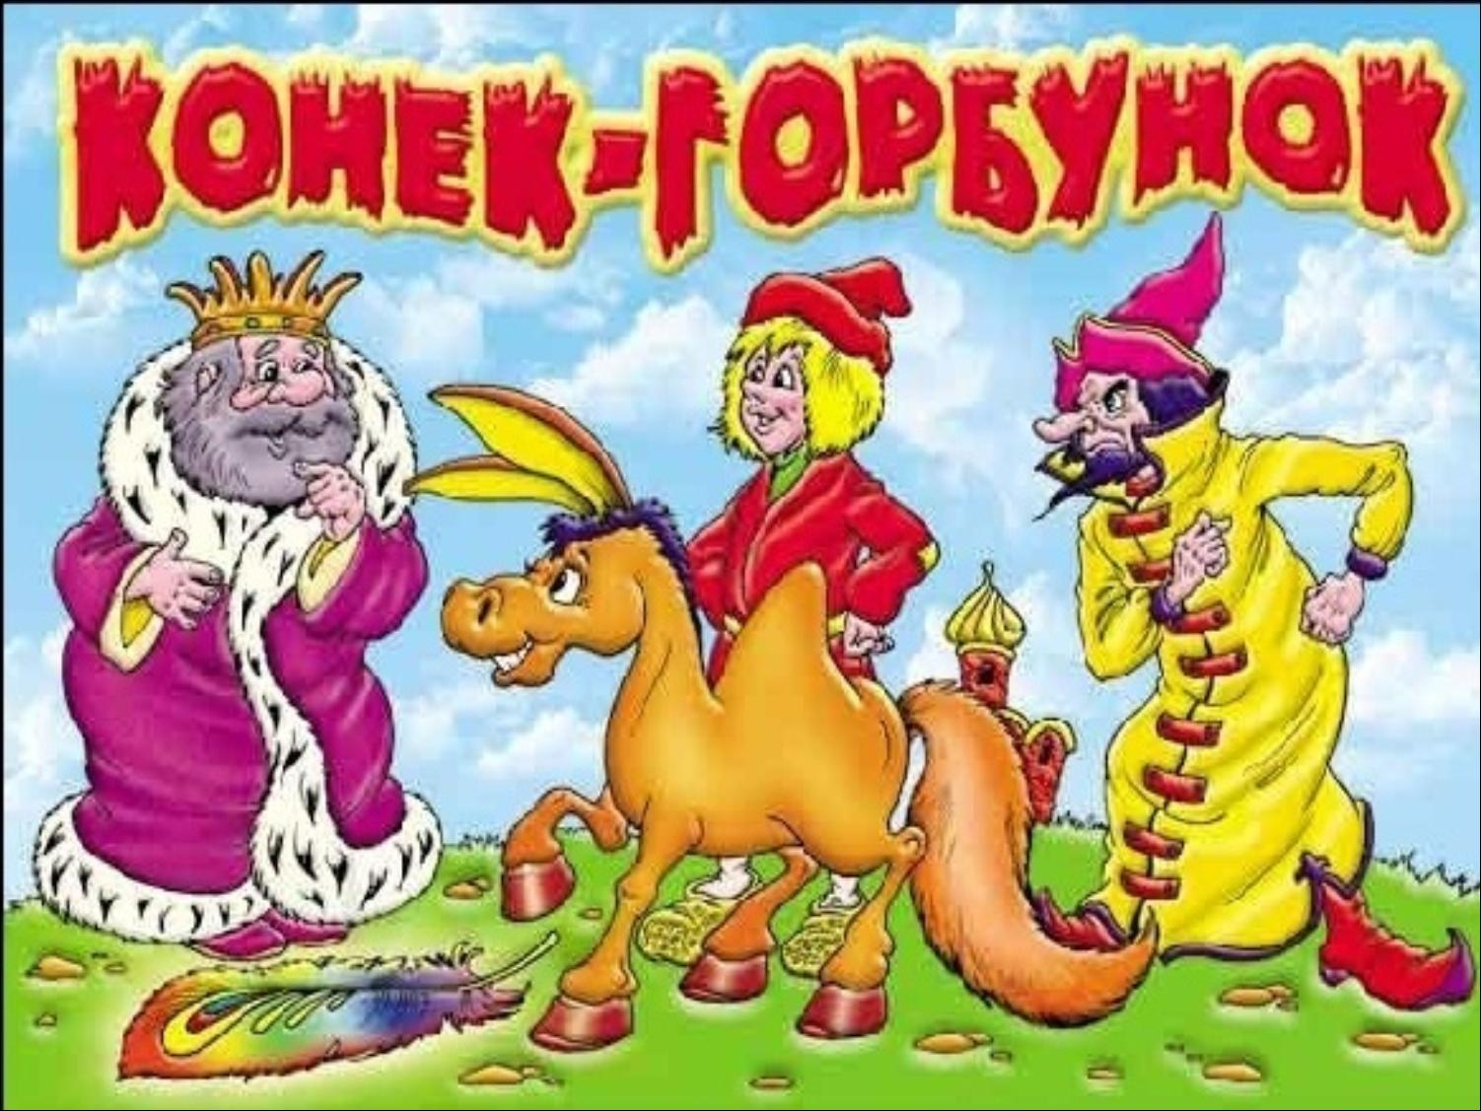
Юбилей у писателя – праздник у читателя

Slide 2
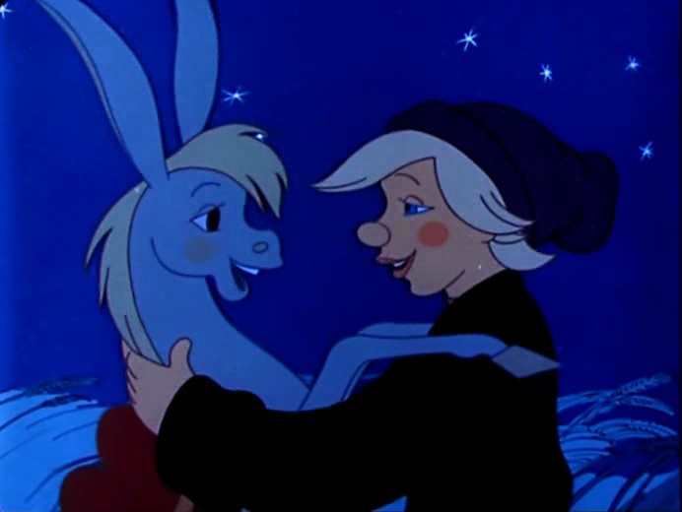
Из опыта работы школьной библиотеки по популяризации творчества П.П. Ершова

Slide 3

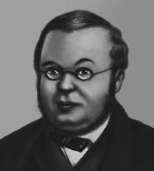
Программа мероприятий
МАОУ ИГОЛ им. Е.Г. Лукьянец,
посвящённых 210-летию П.П. Ершова
«Творим всей семьёй» (создание иллюстраций к сказке П.П. Ершова «Конек-Горбунок» (участники: обучающиеся 5-х - 7-х классов)).
Читаем «Конька-Горбунка» (создание видео-сюжета, где сказку читают ученики 7го и 11го классов).
«Пиши, поэт! Слагай для милой девы
Симфонии любовные свои!» В. Бенедиктов
(Библиокафе, читаем любовную лирику П.П. Ершова (участники: обучающиеся 8-х классов)).
Путешествие по страницам поэмы П.П. Ершова «Сузге» (участники: обучающиеся 9-х классов).
«Ершов – прошлое и настоящее приишимья» (Брейн-ринг. Участники: обучающиеся 5-х – 8-х классов).
Создание мини-музея Конька-Горбунка (участники: обучающиеся 5-х - 7-х классов).
Библиосумерки «Юбилей у писателя – праздник у читателя» (Подведение итогов, награждение победителей. Участники: обучающиеся 5-х – 11-х классов).

Slide 4
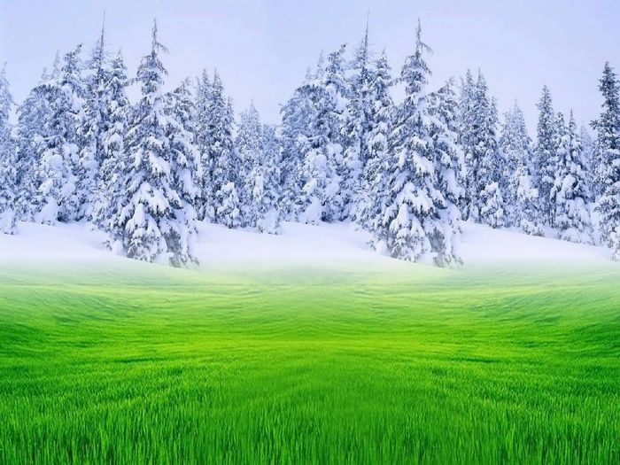
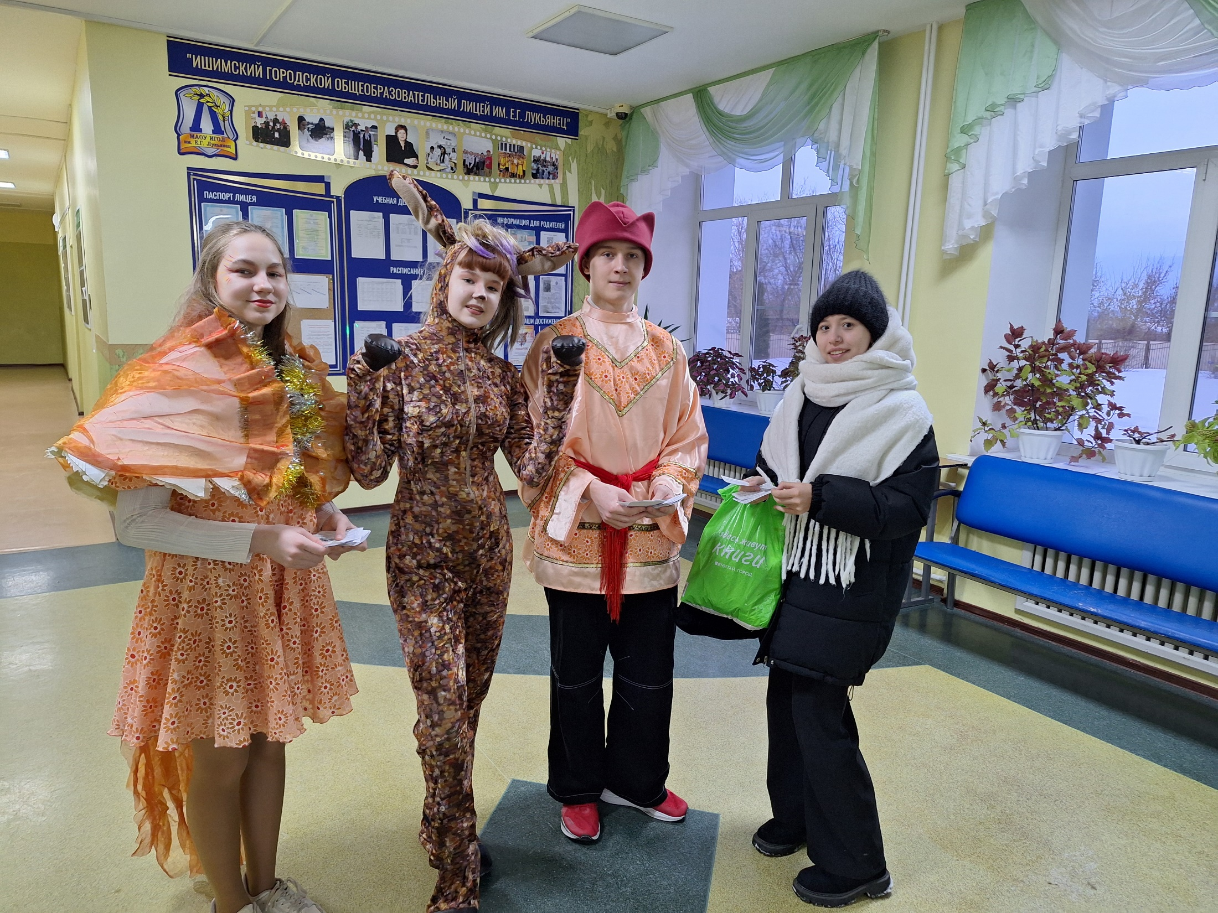
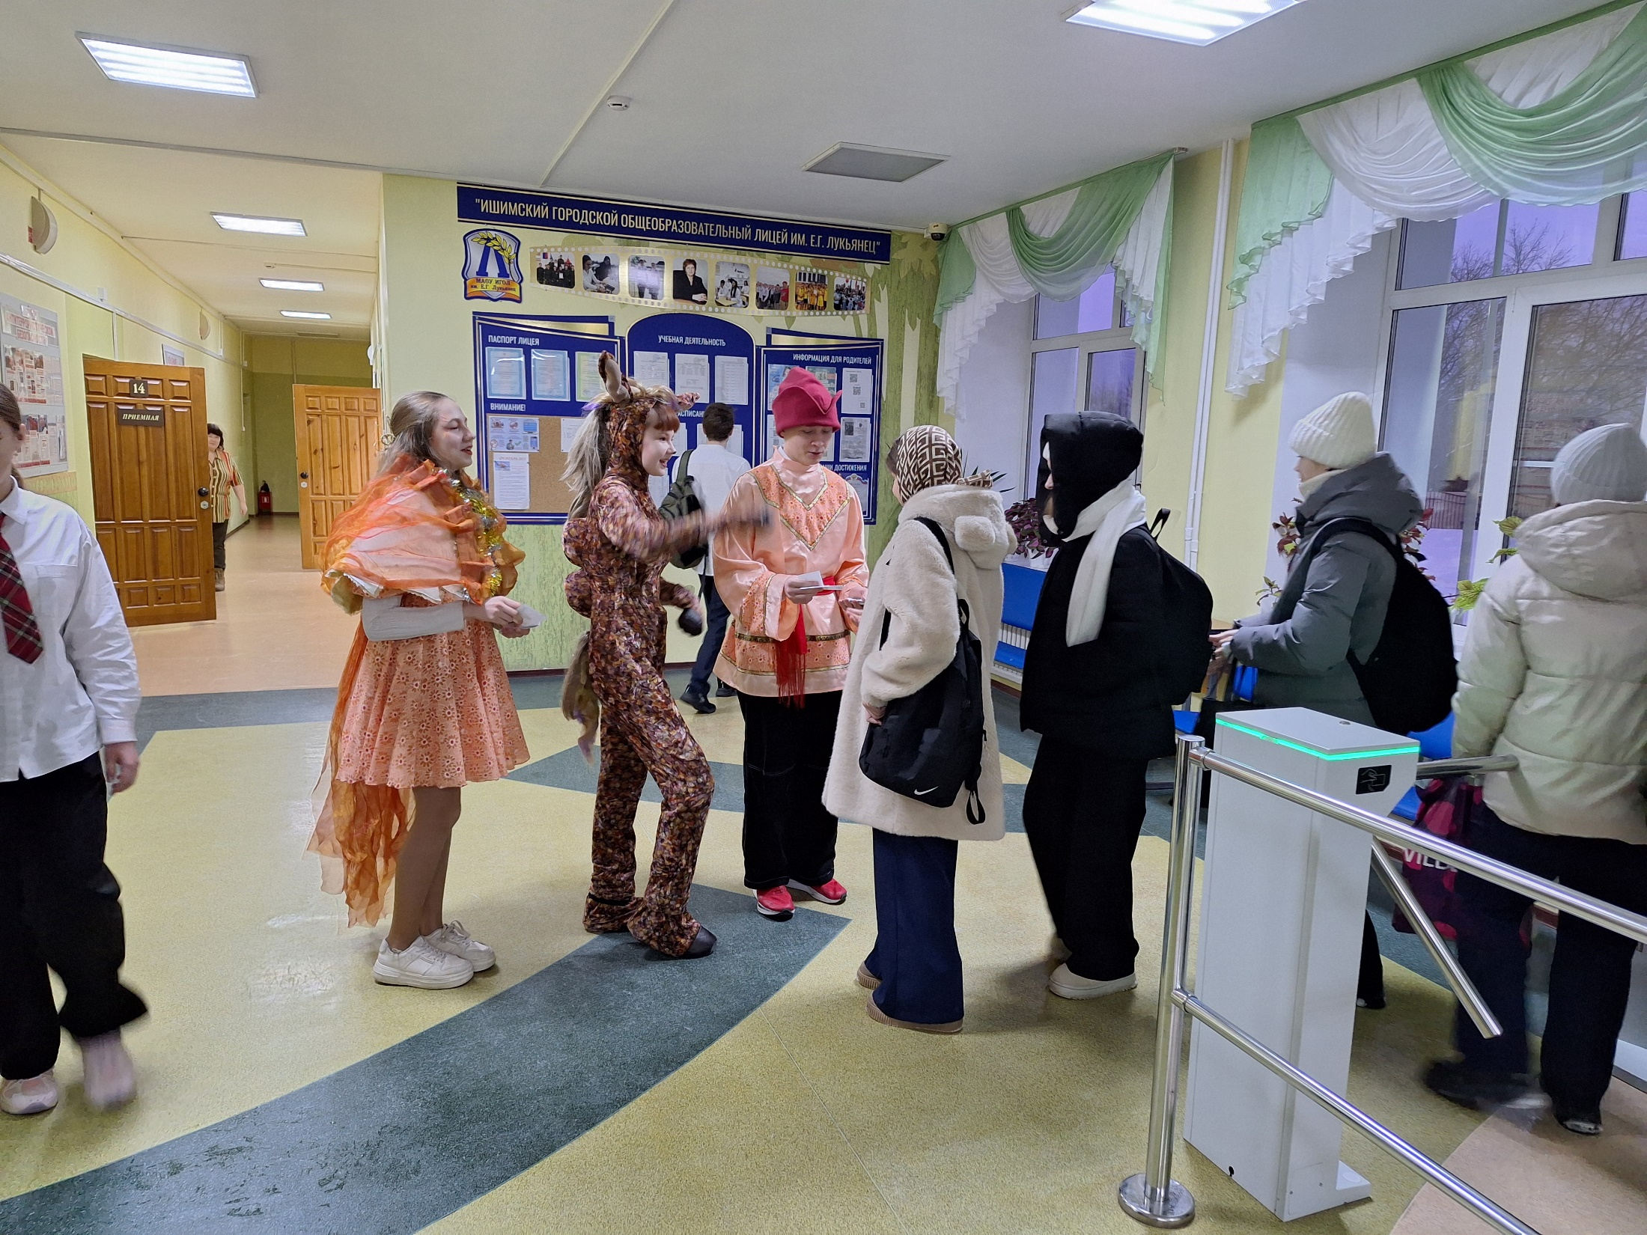
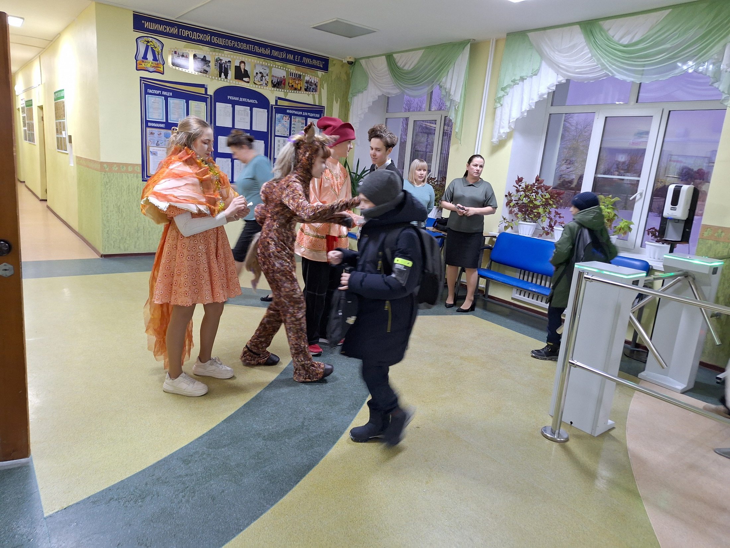
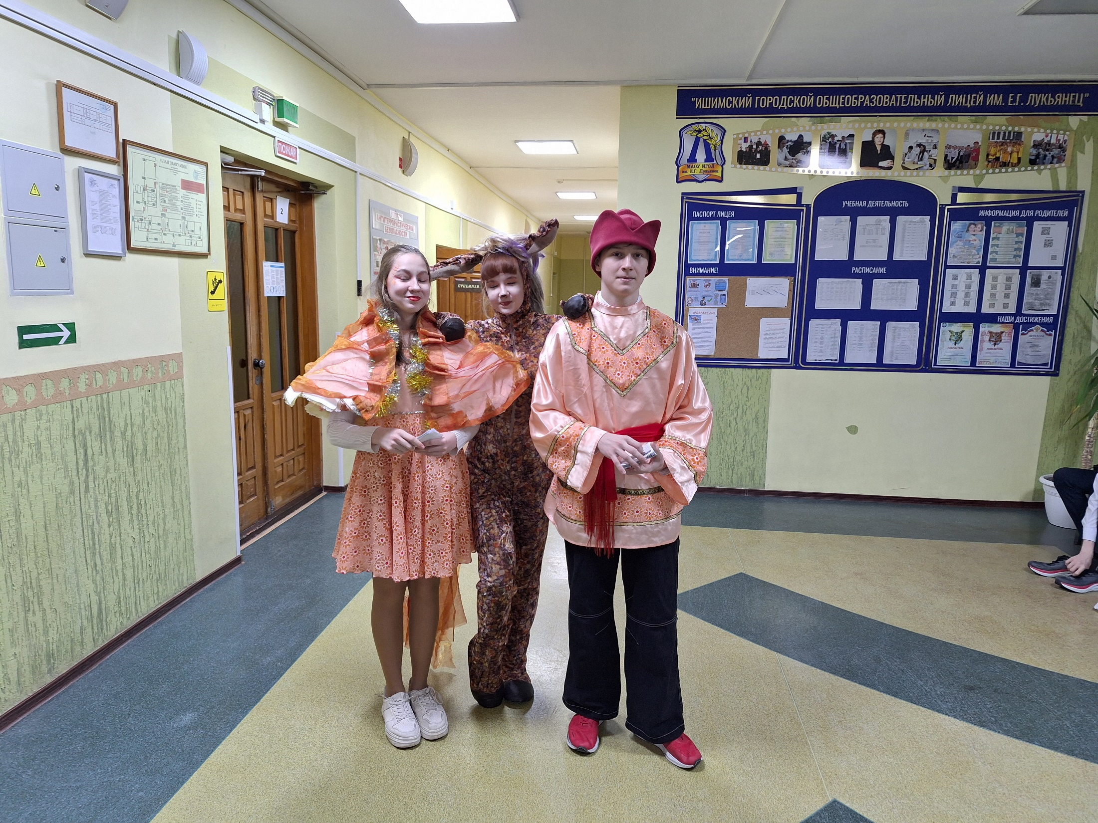
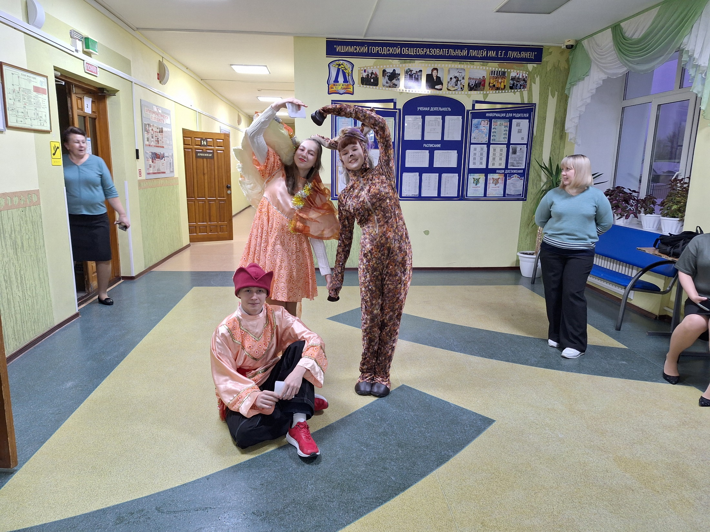
Начало первого дня

Slide 5
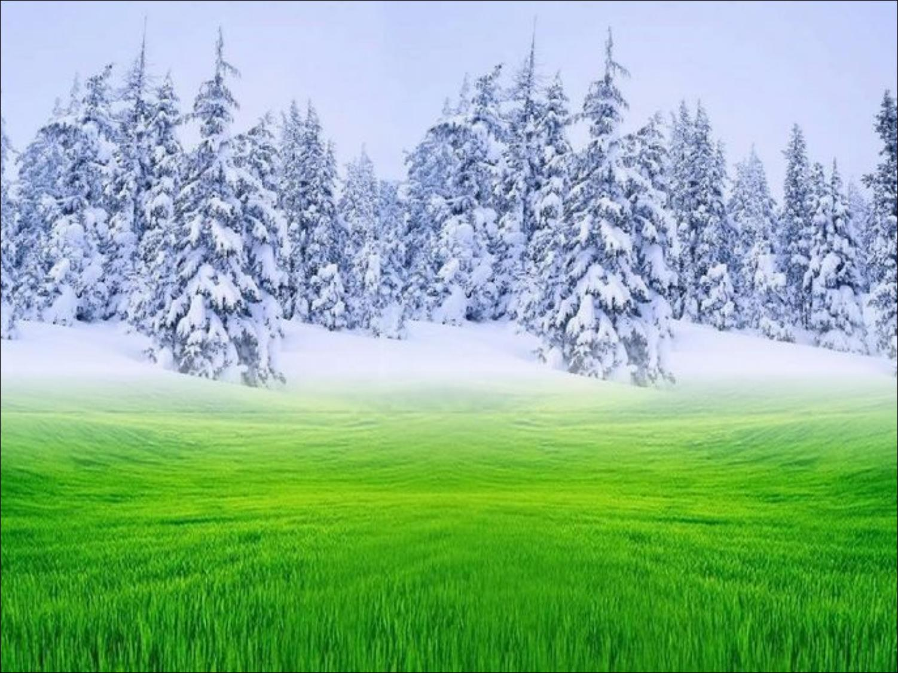
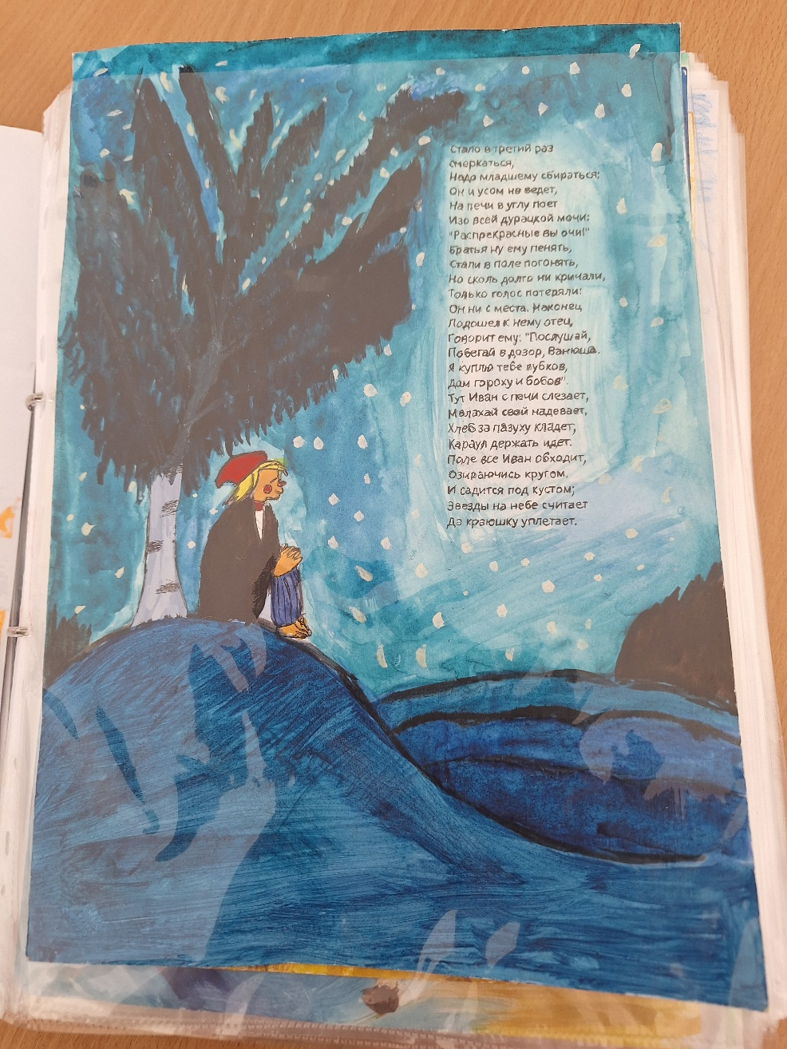
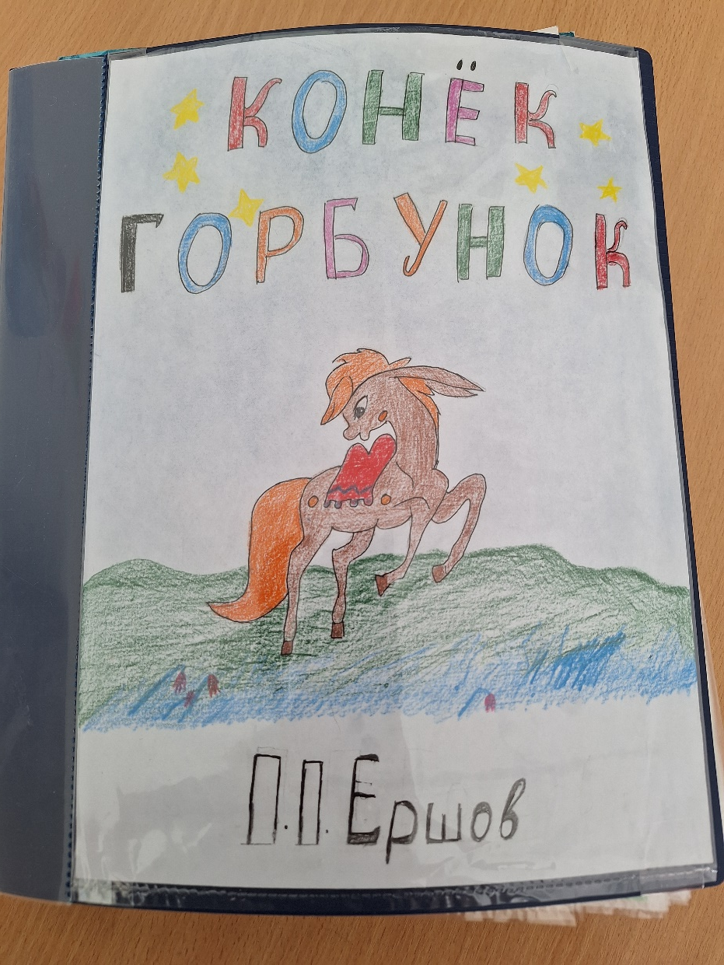
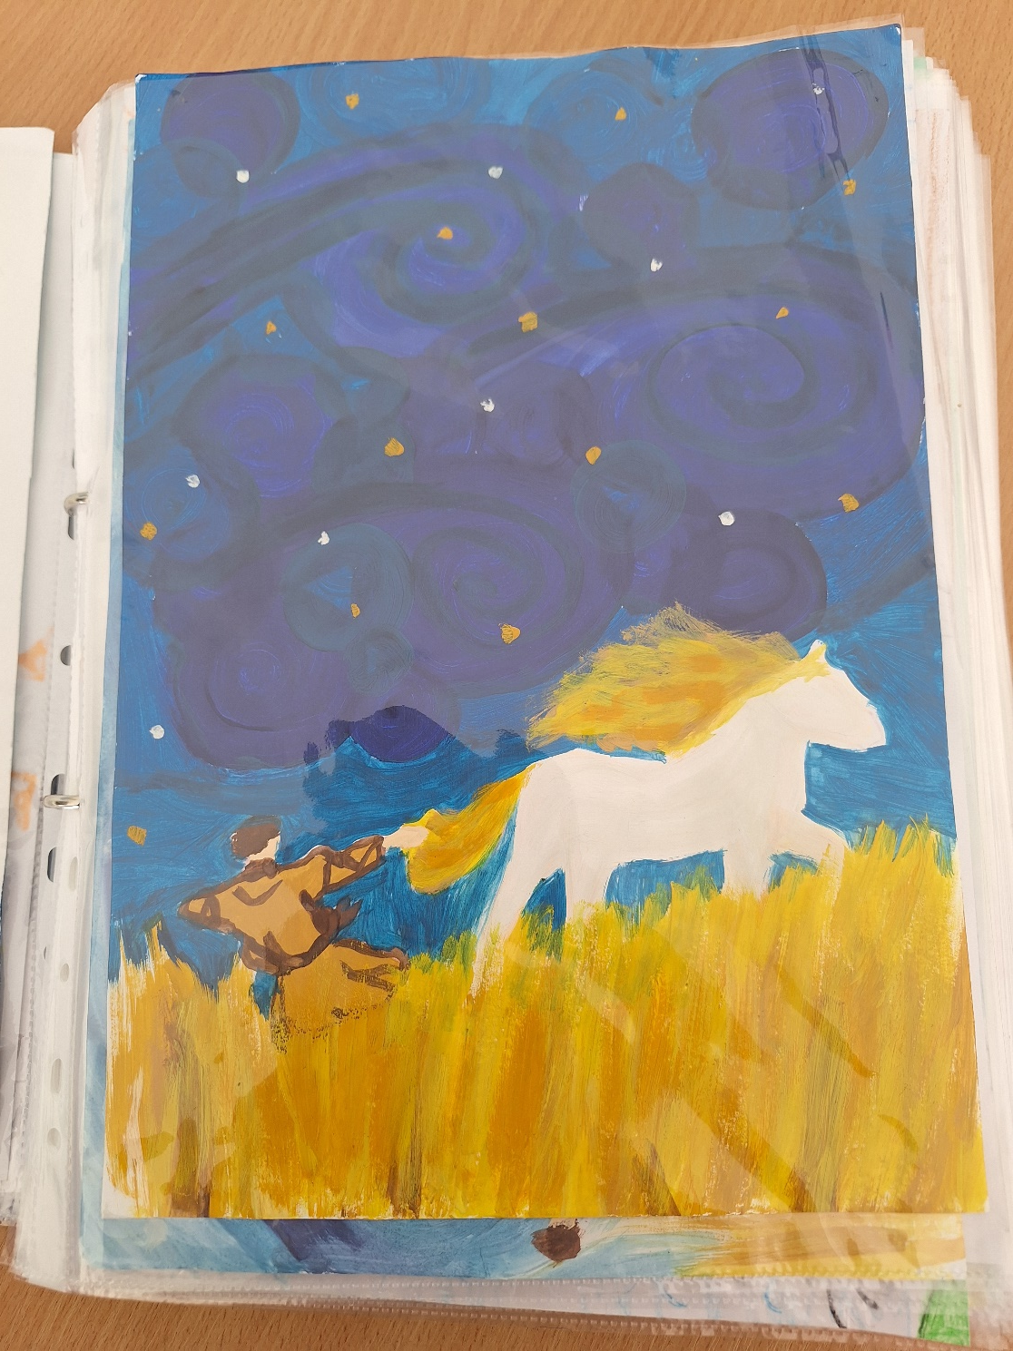
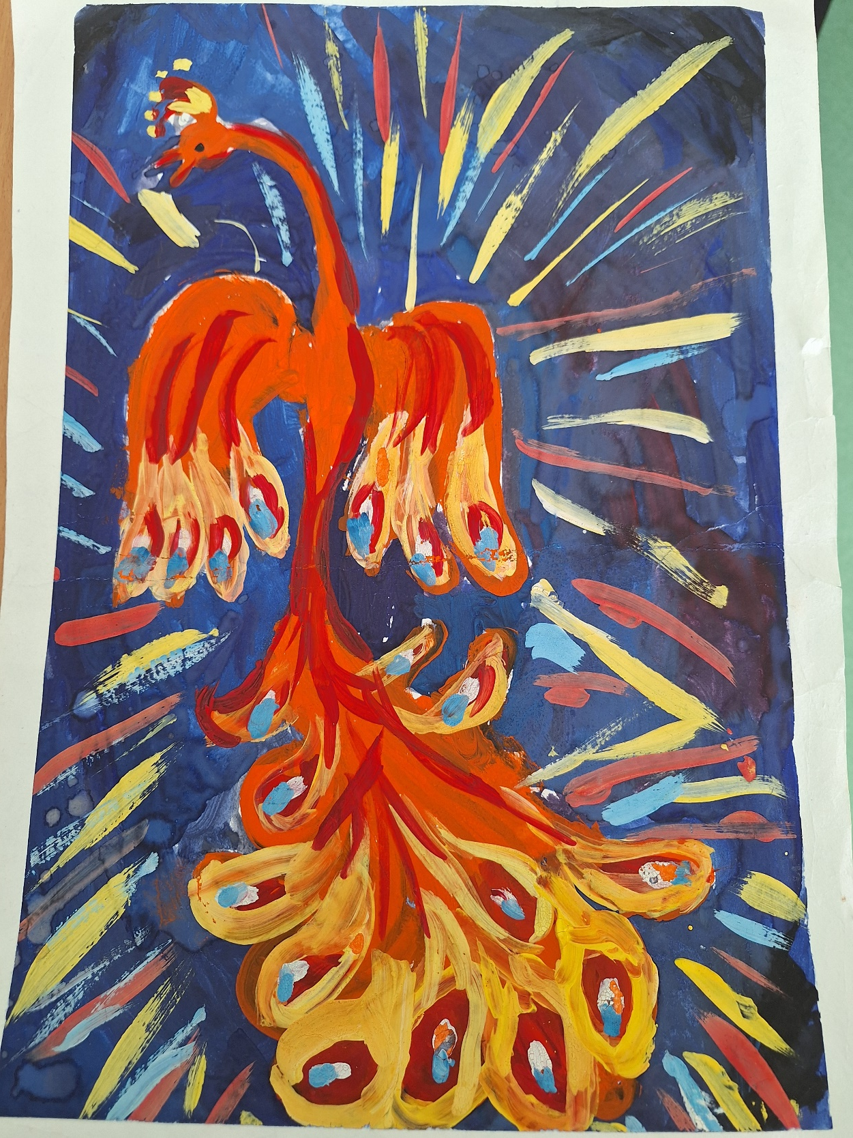
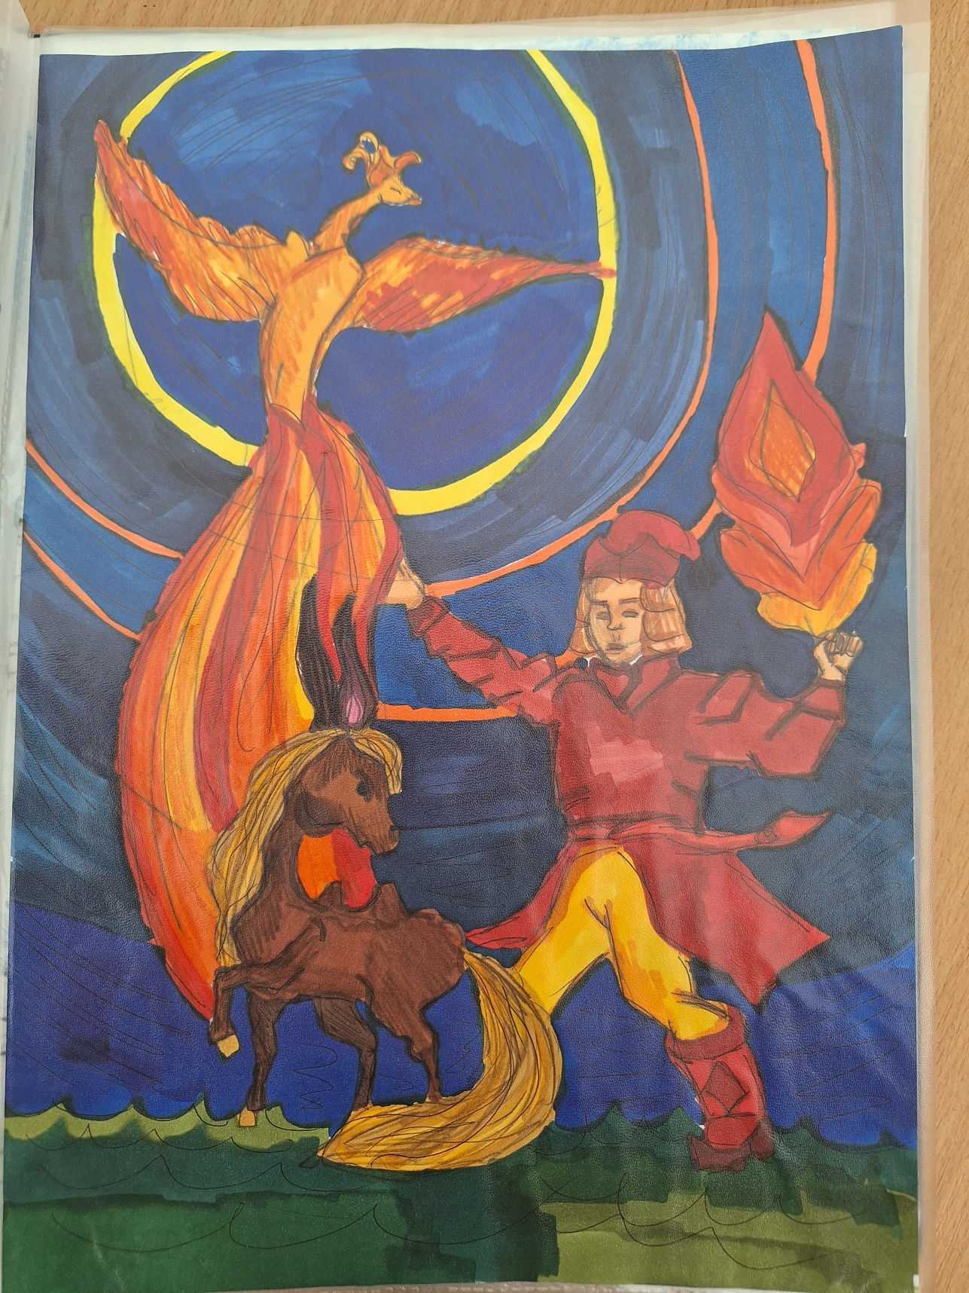
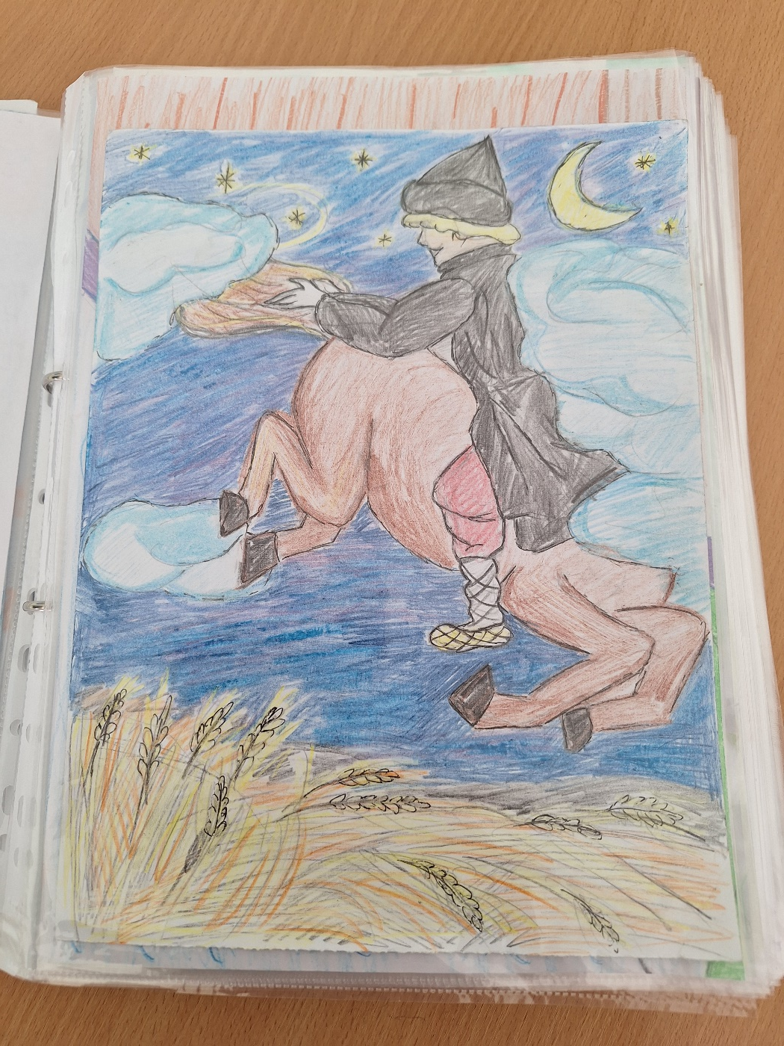
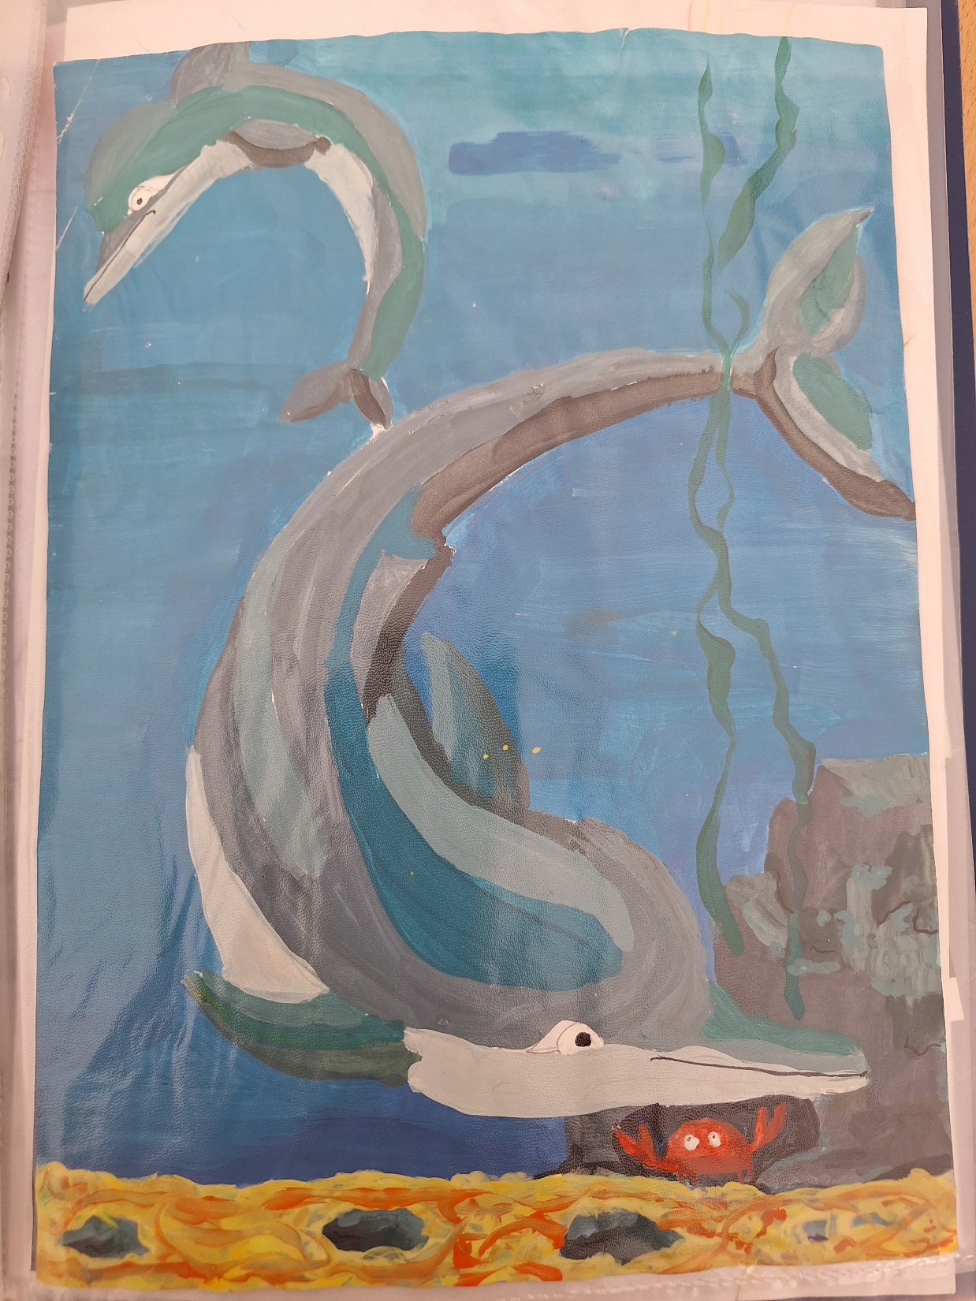
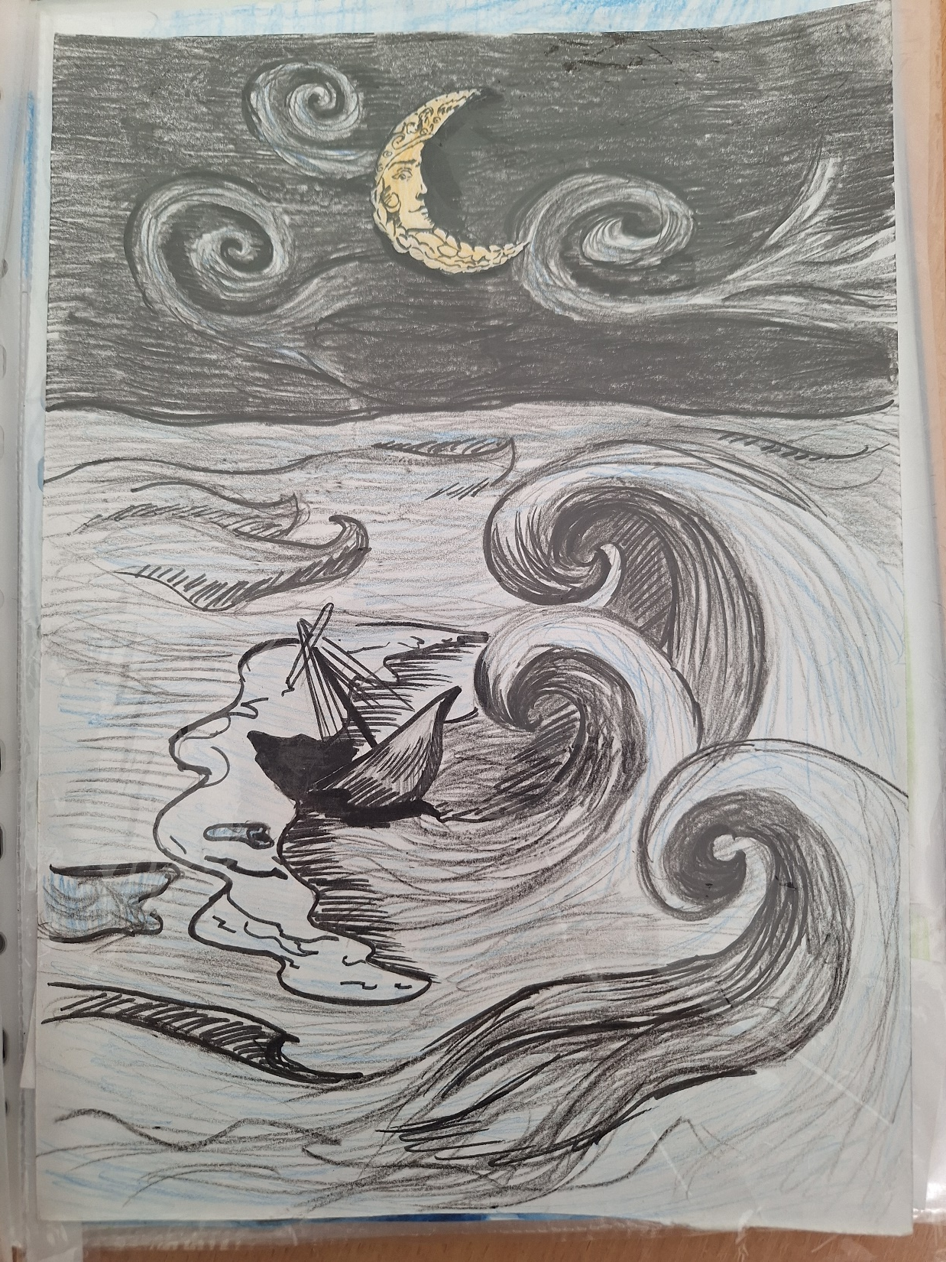
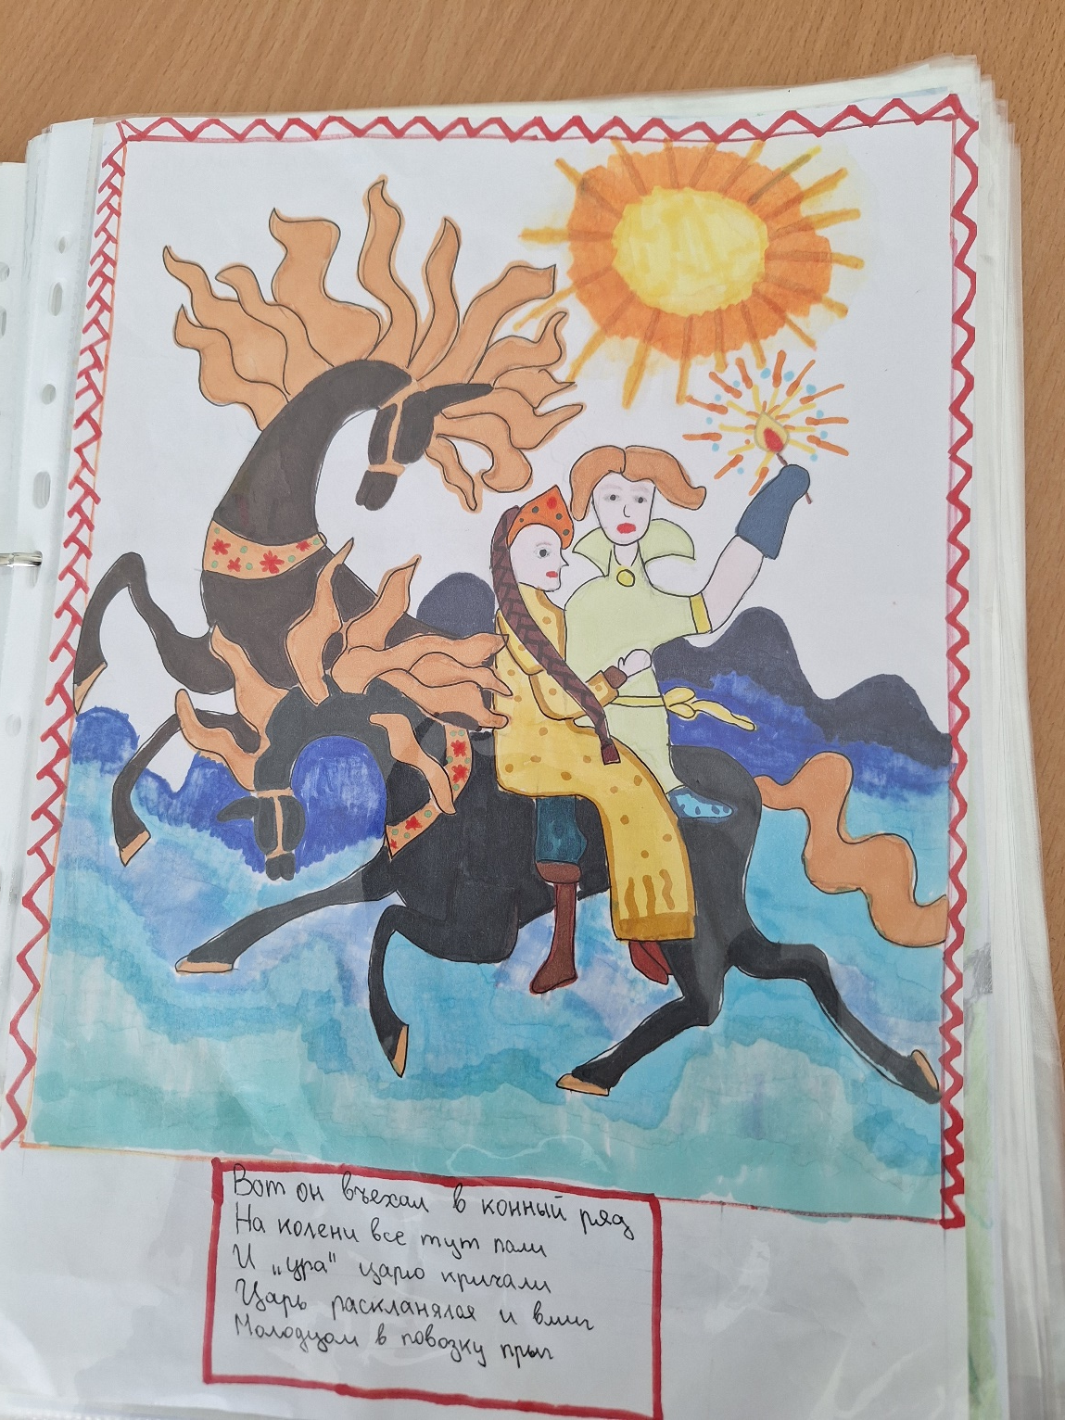
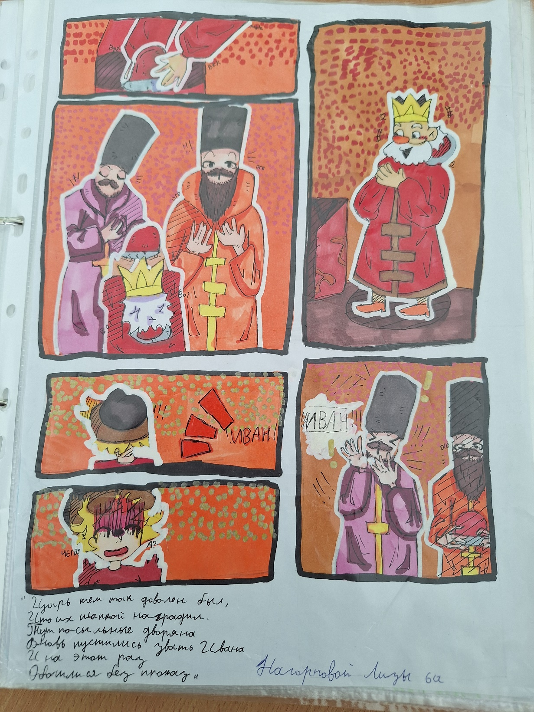
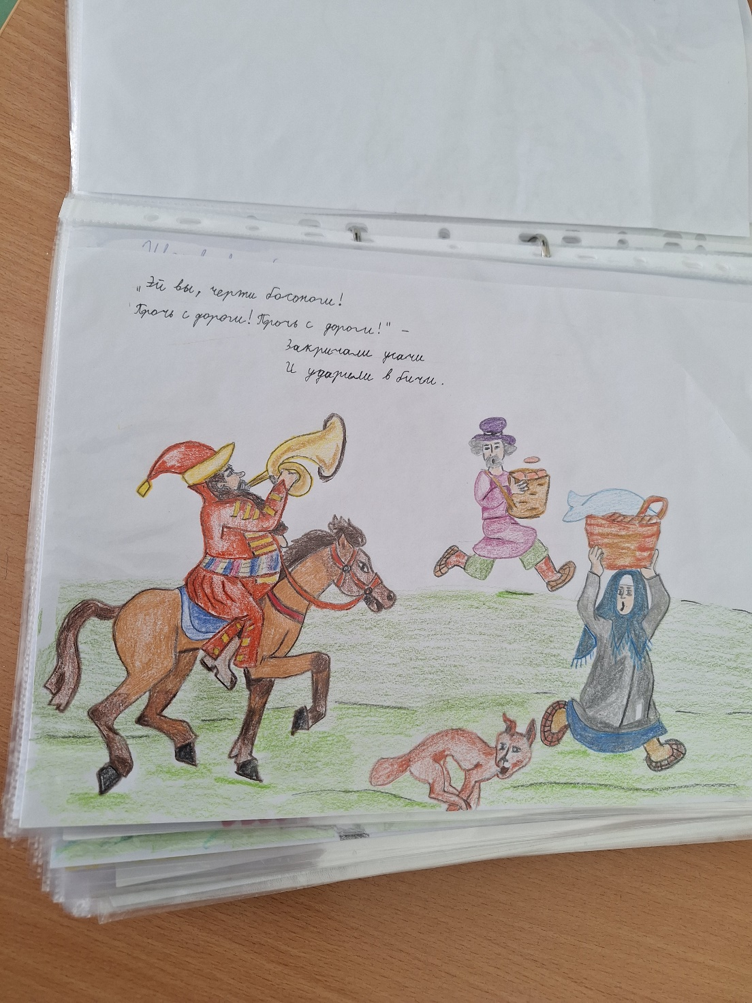
«Творим всей семьёй»
(создание иллюстраций к сказке П.П. Ершова «Конек-Горбунок»
(участники 5-7 классы)).

Slide 6
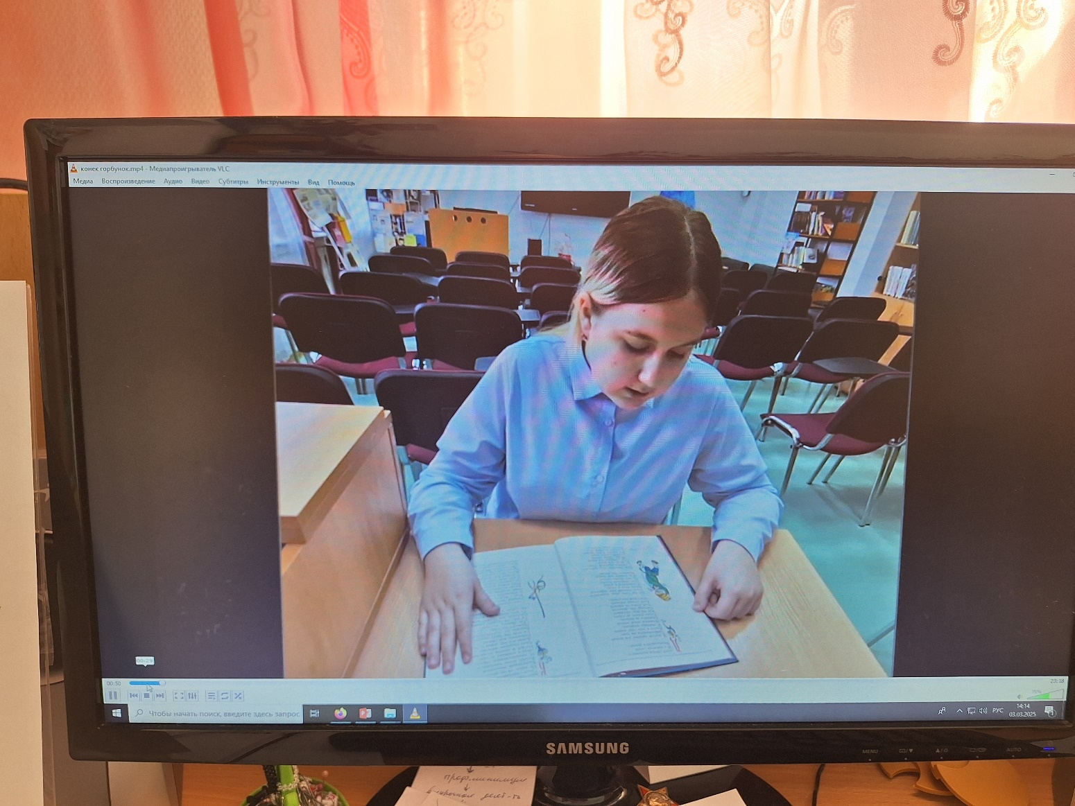
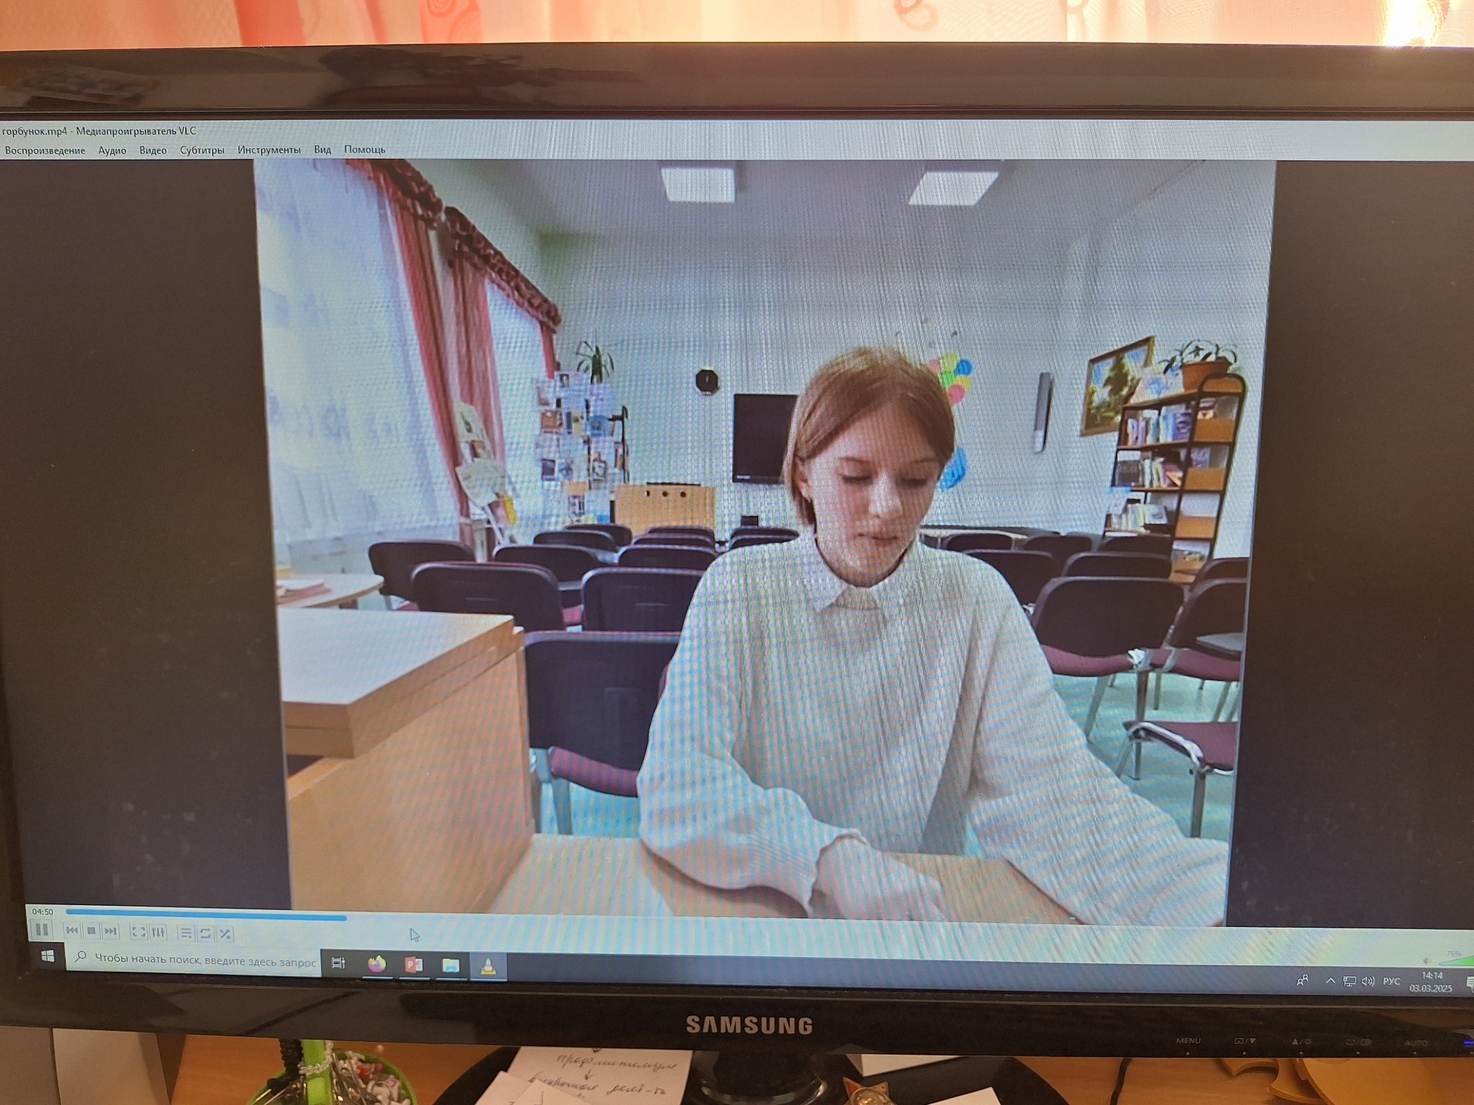
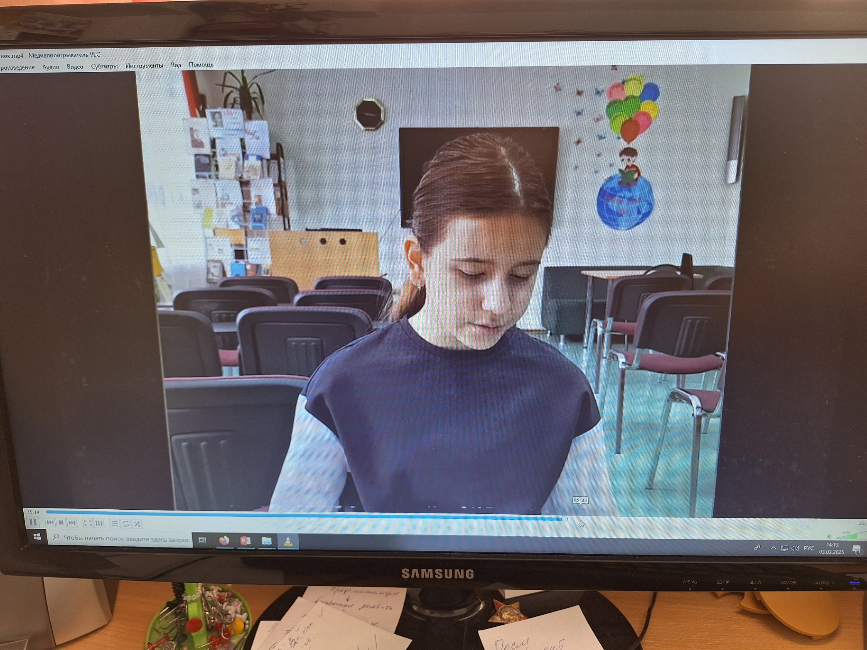
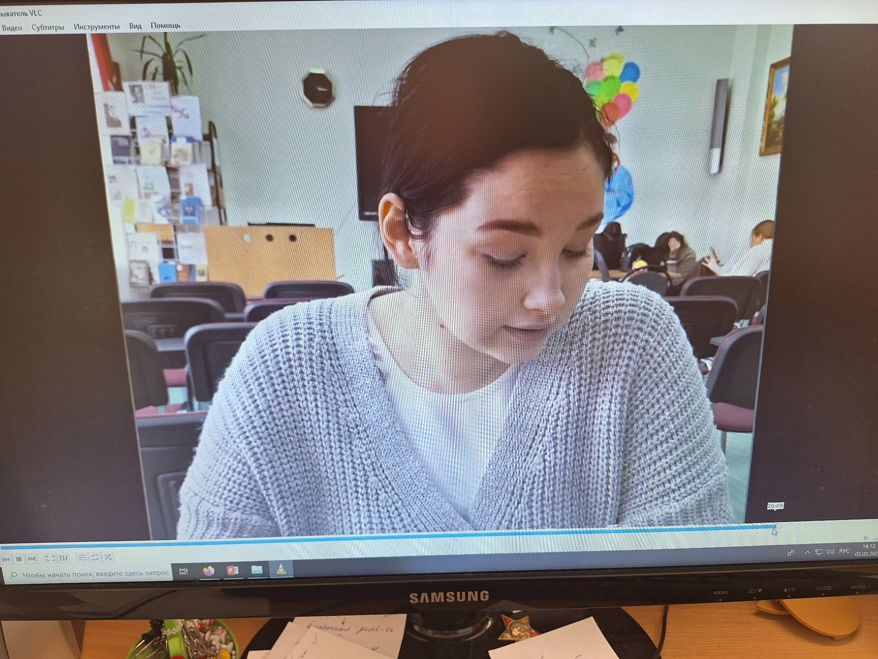
Читаем «Конька-Горбунка»
(создание видео-сюжета, где сказку читают ученики 7го и 11го классов).

Slide 7
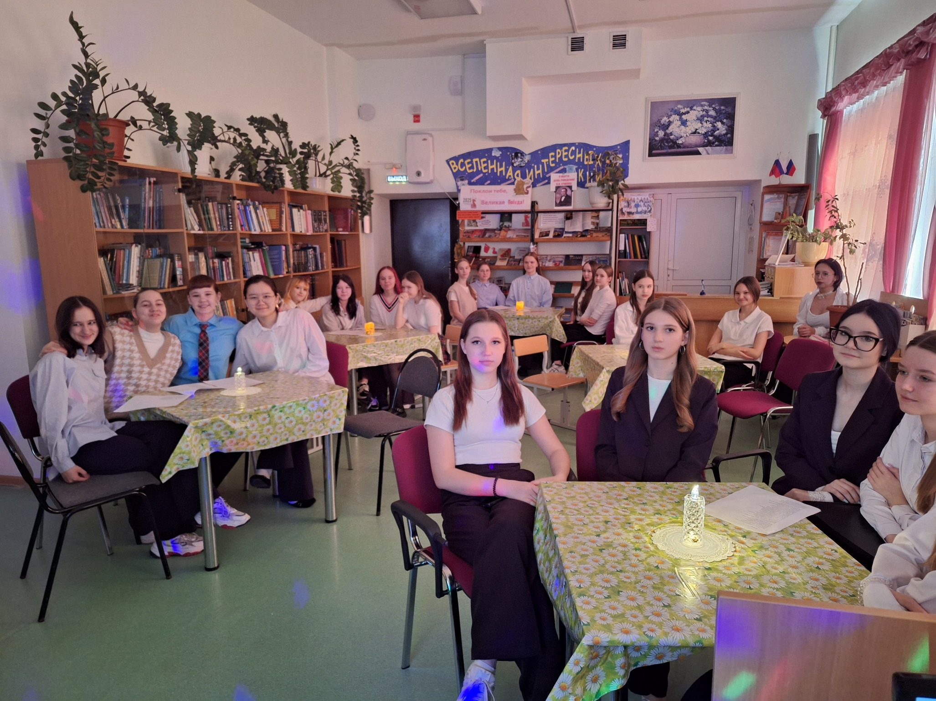
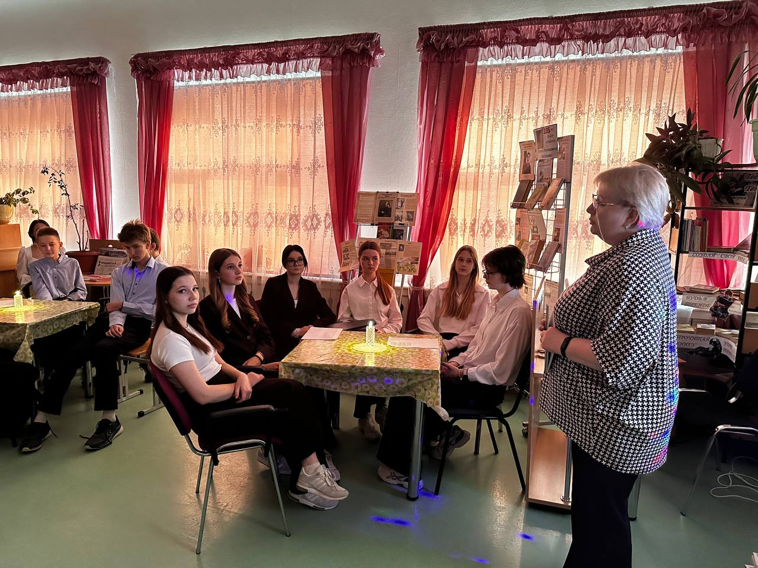
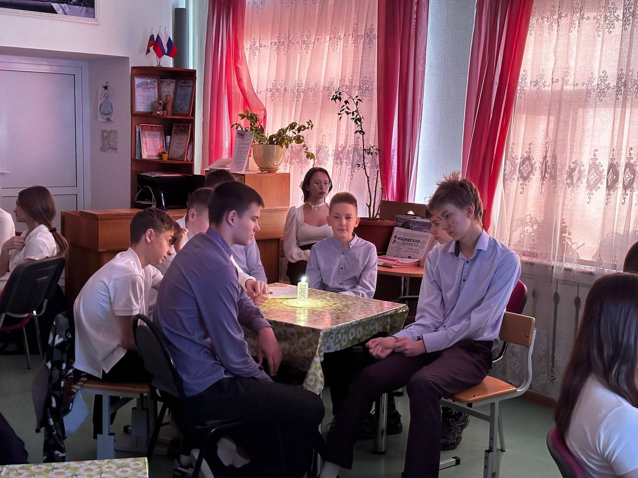
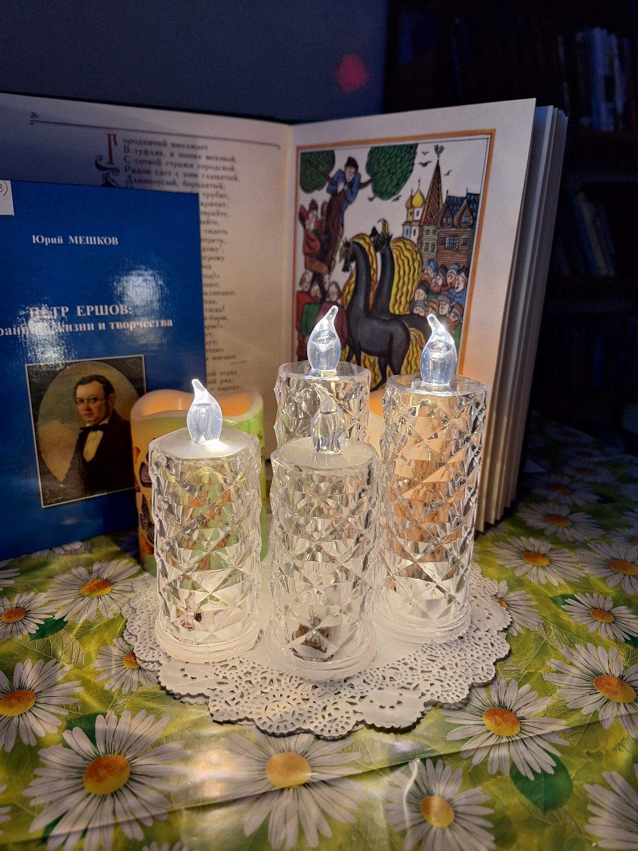
«Пиши, поэт! Слагай для милой девы
Симфонии любовные свои!»
В. Бенедиктов
(Библиокафе, читаем любовную лирику П.П. Ершова
(участники: обучающиеся 8е классы)).

Slide 8
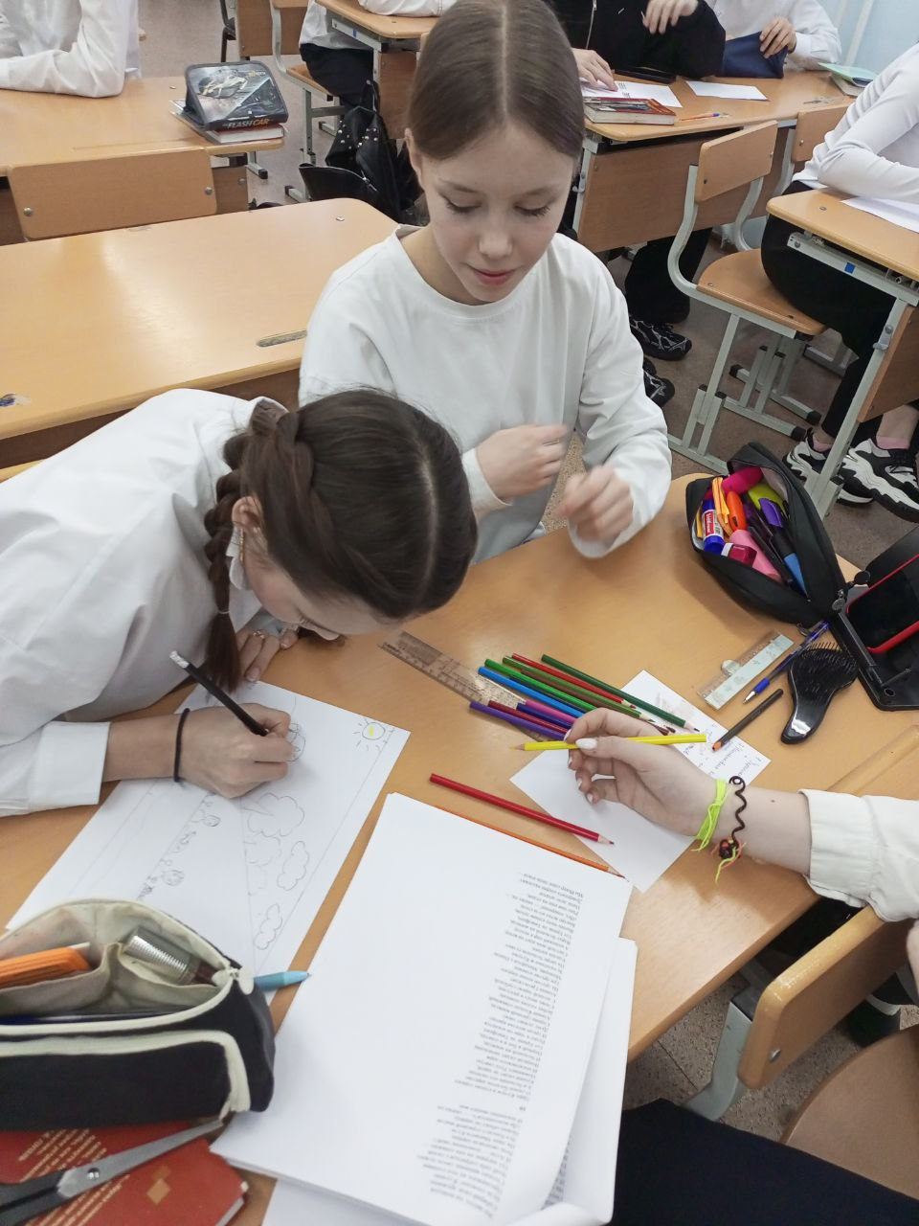
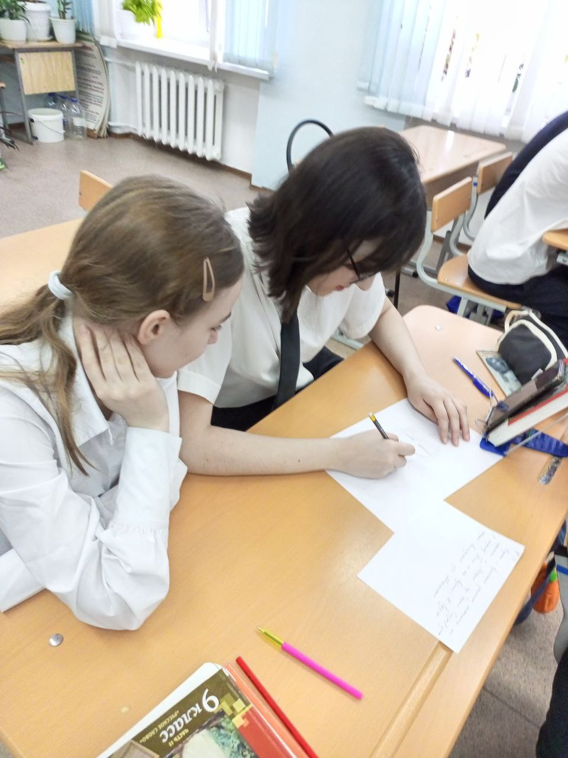
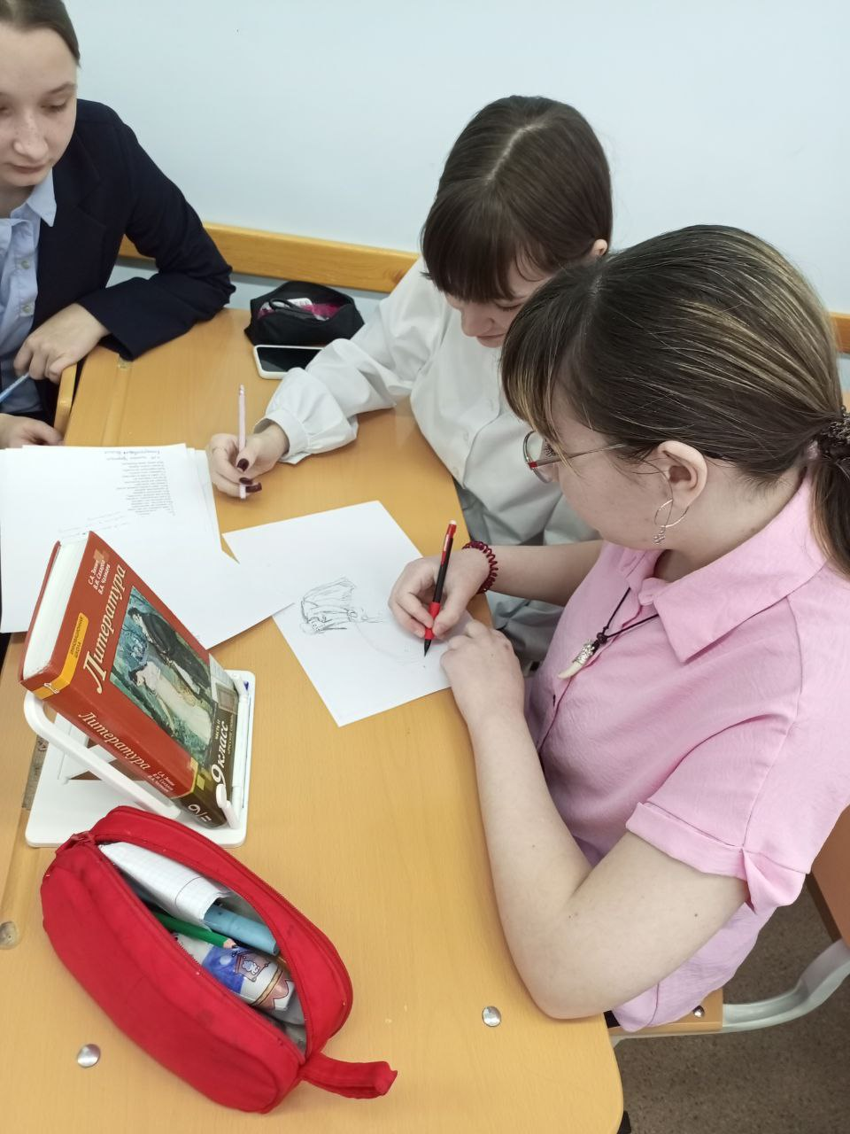
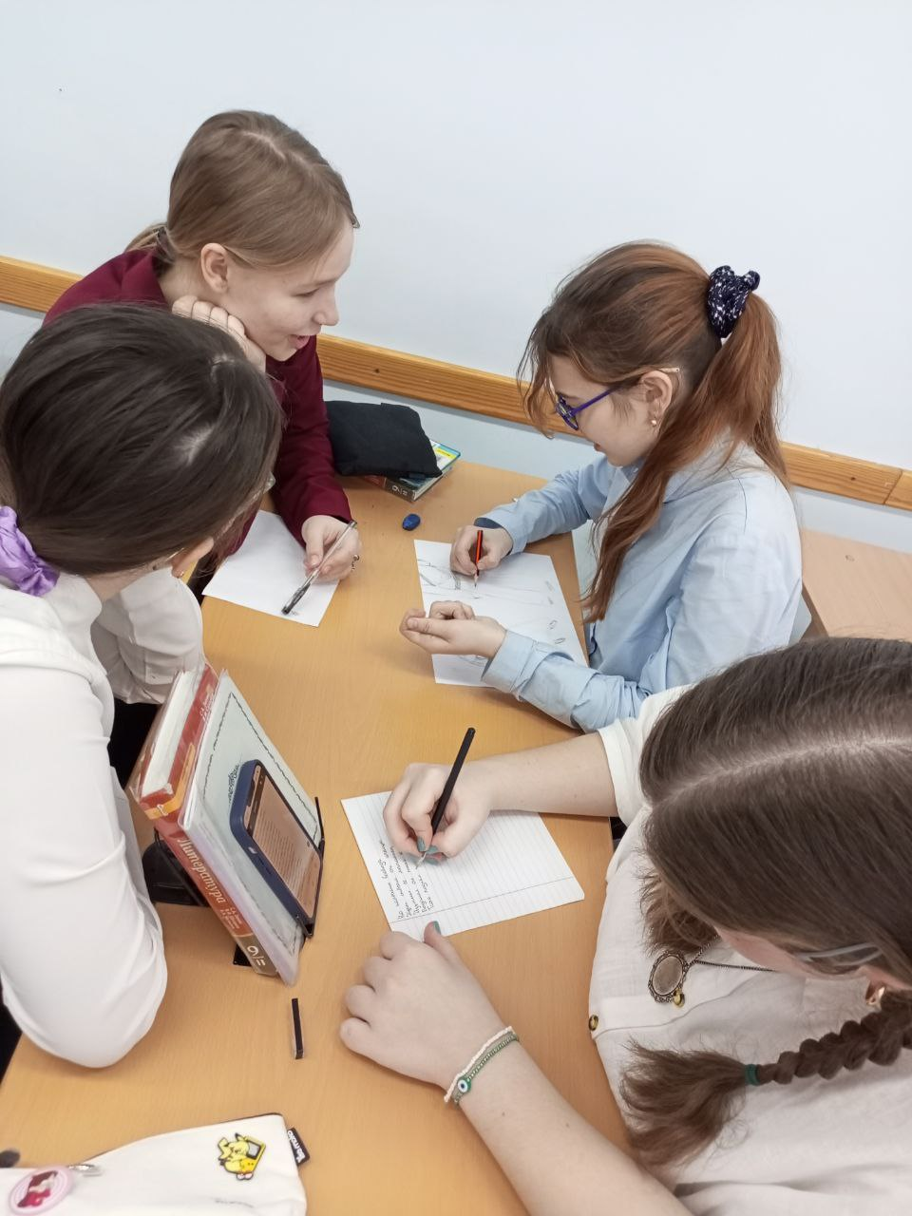
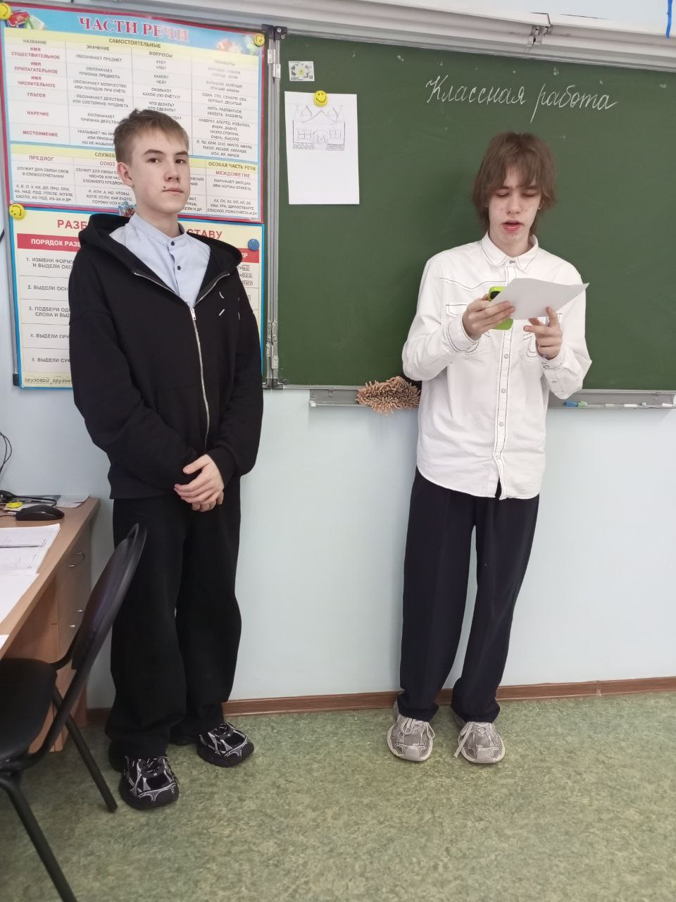
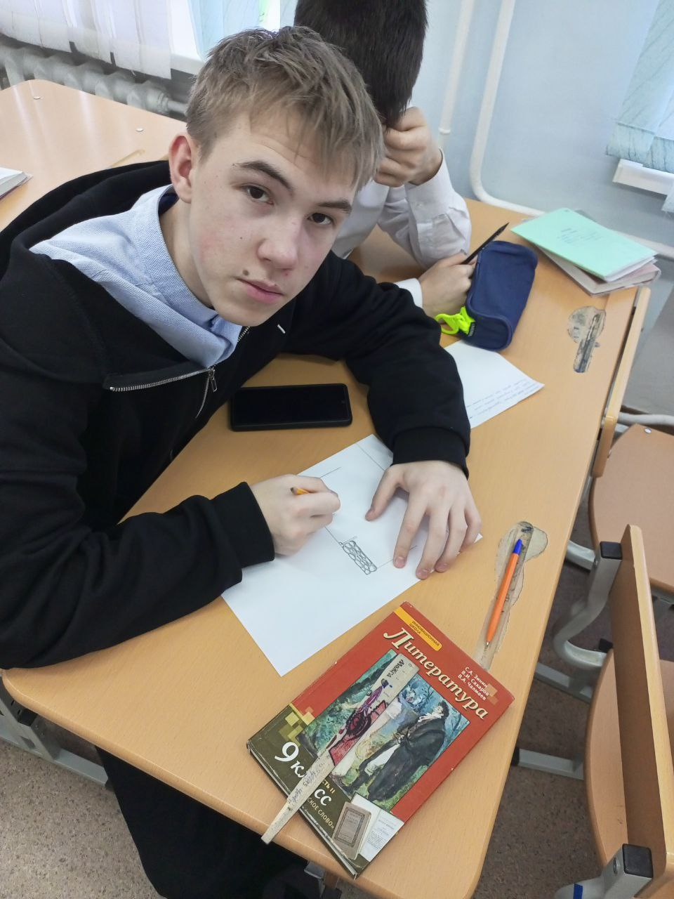
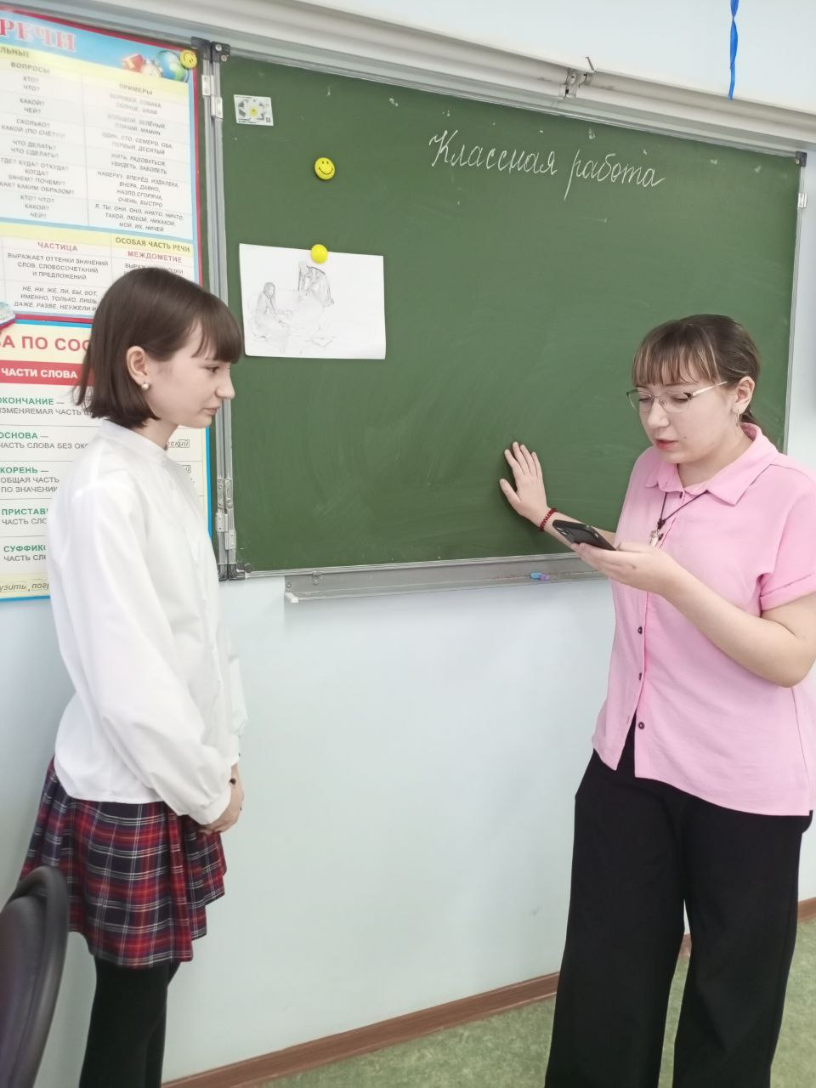
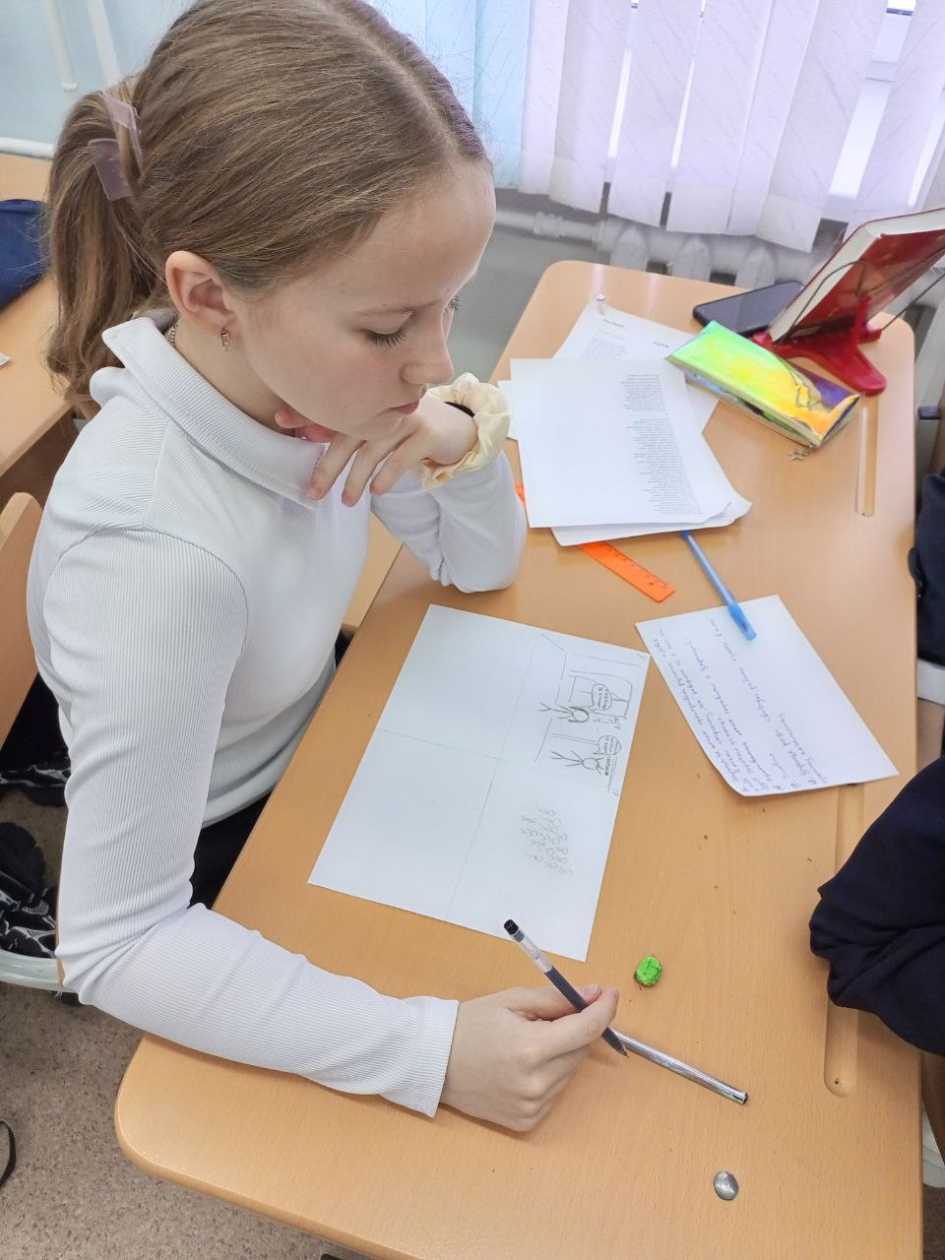
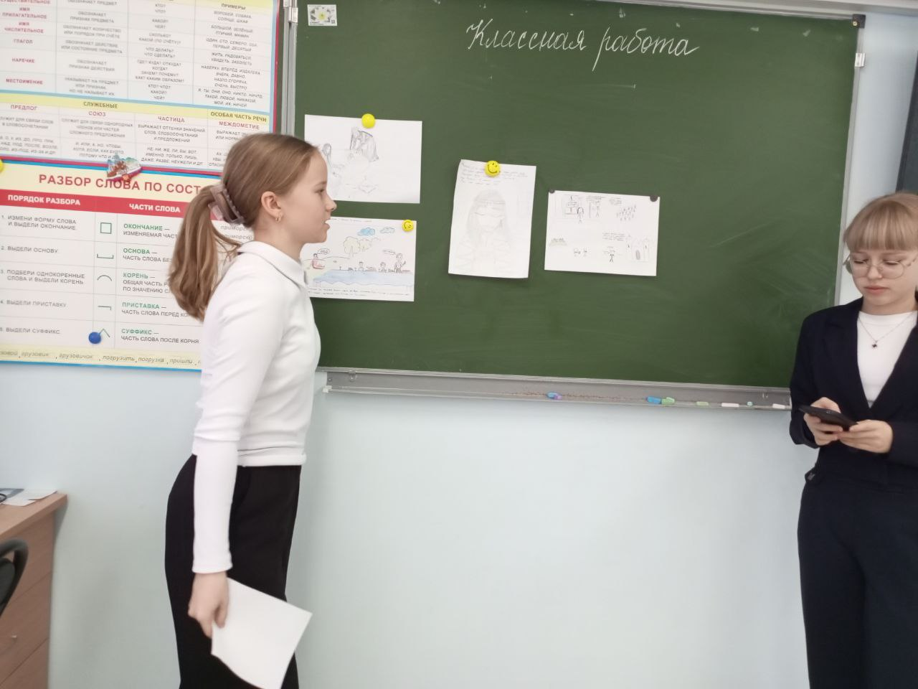
Путешествие по страницам поэмы П.П. Ершова «Сузге»
(участники: обучающиеся 9-х классов).

Slide 9
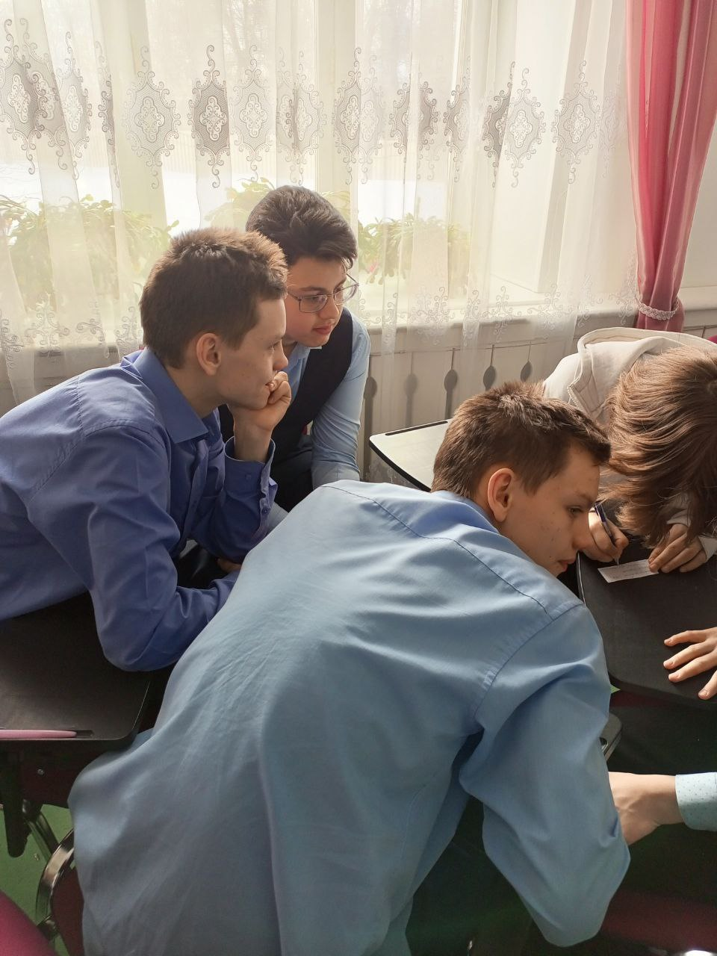
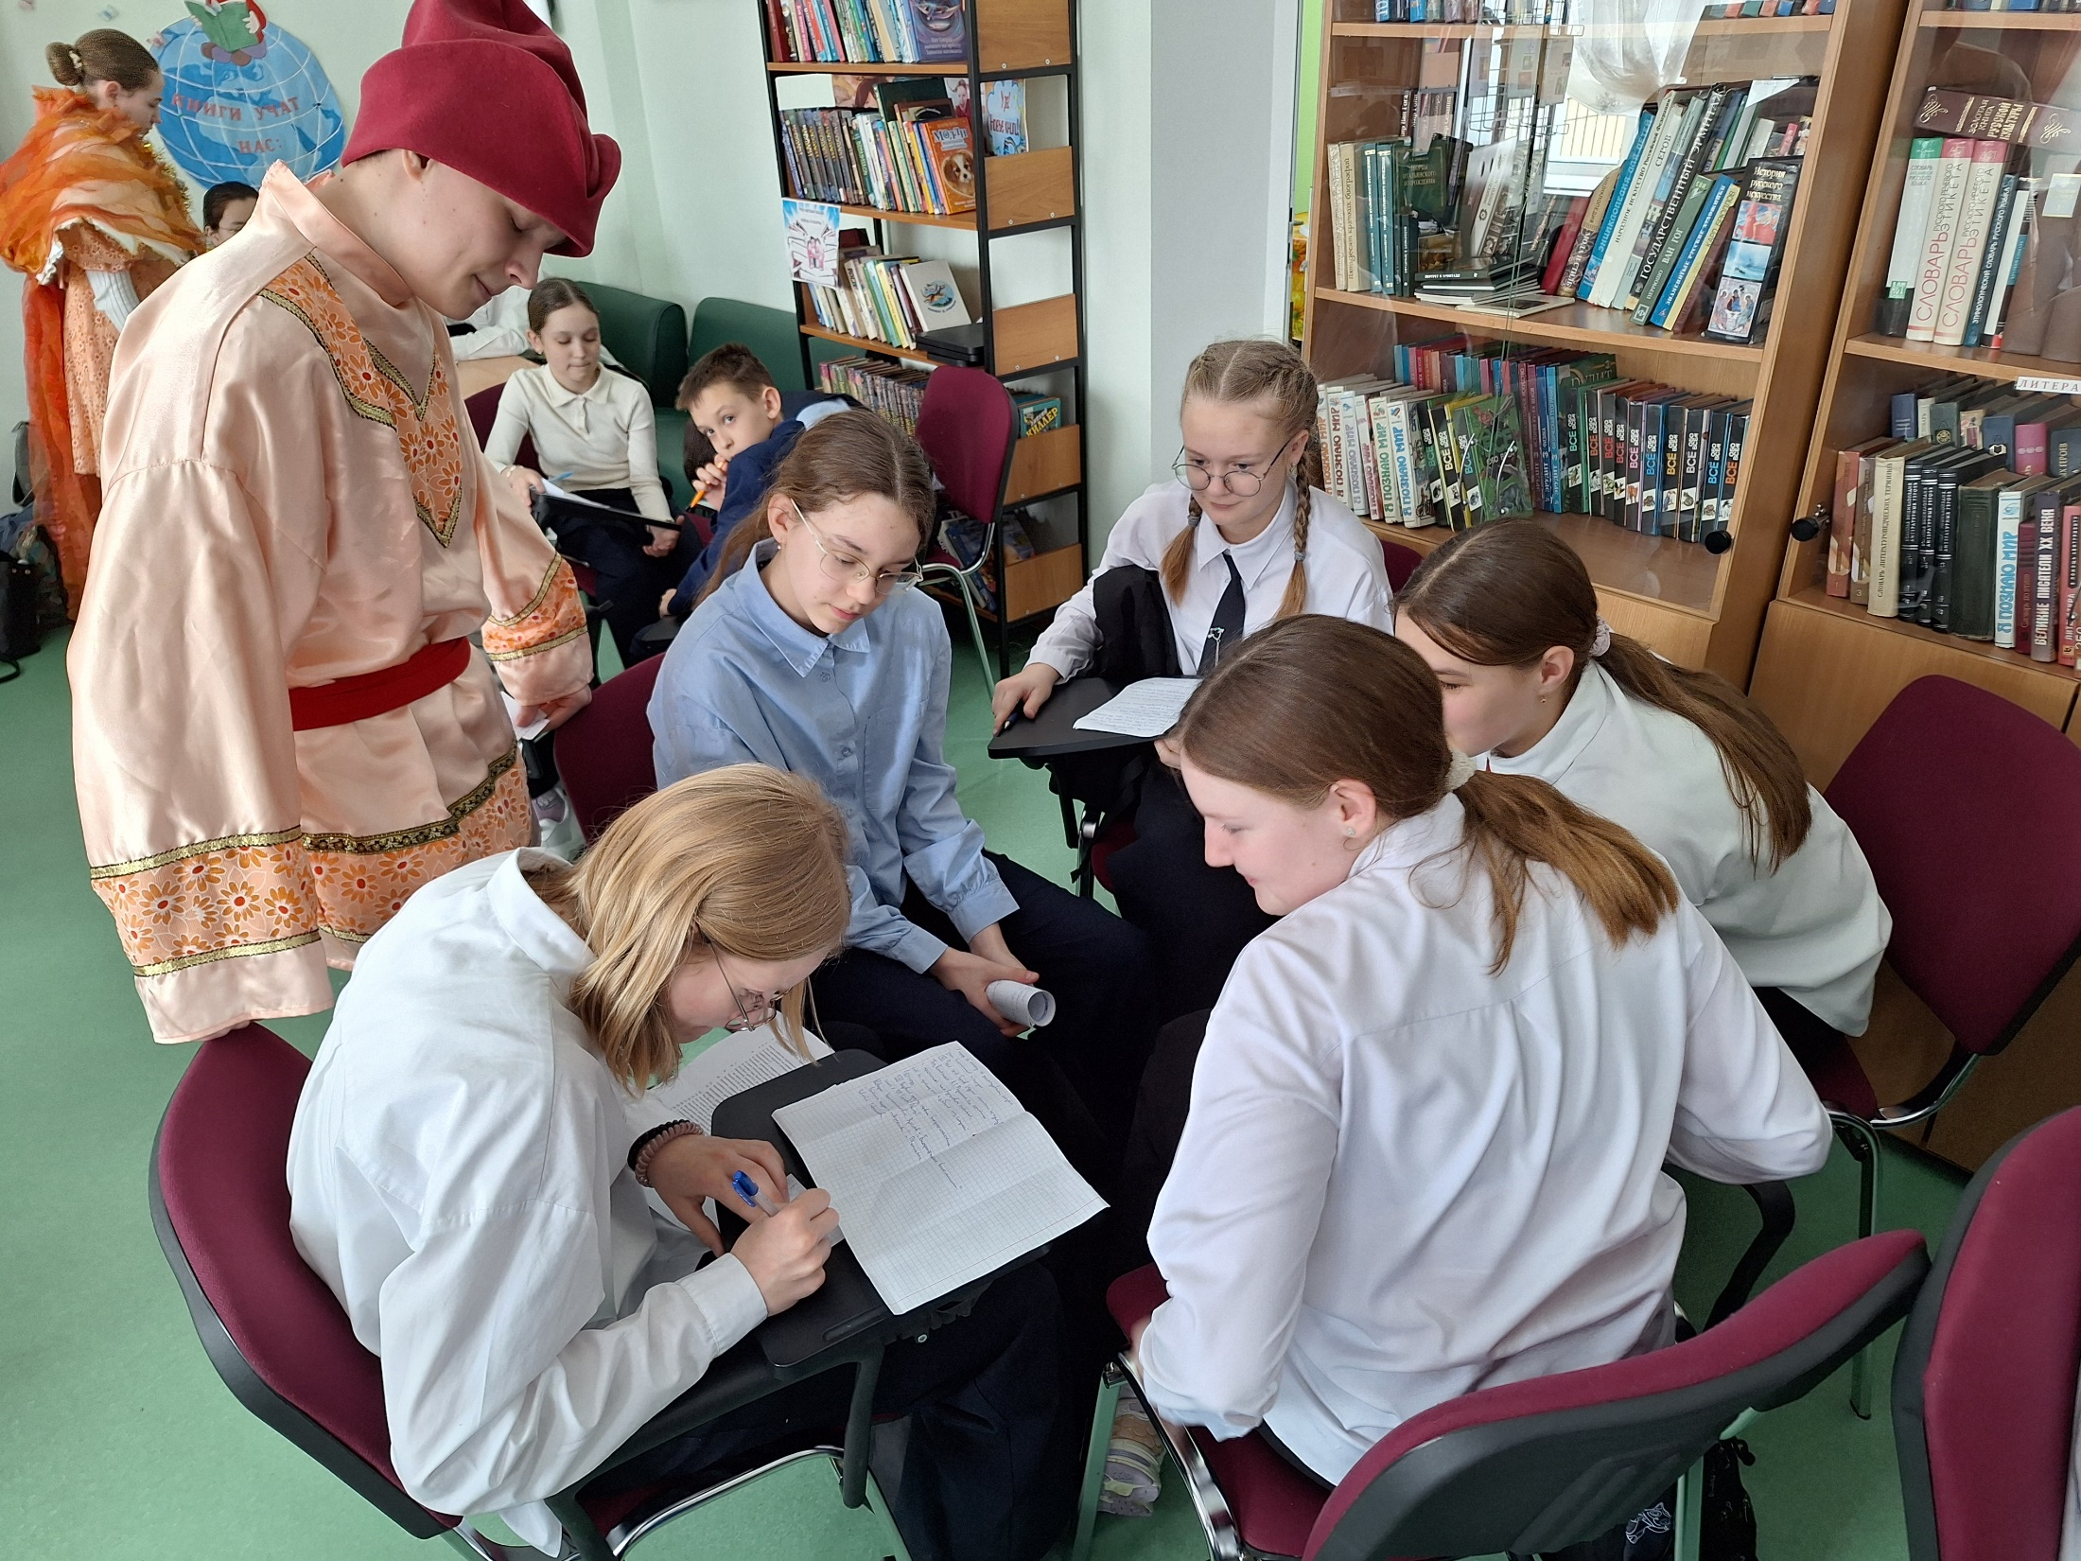
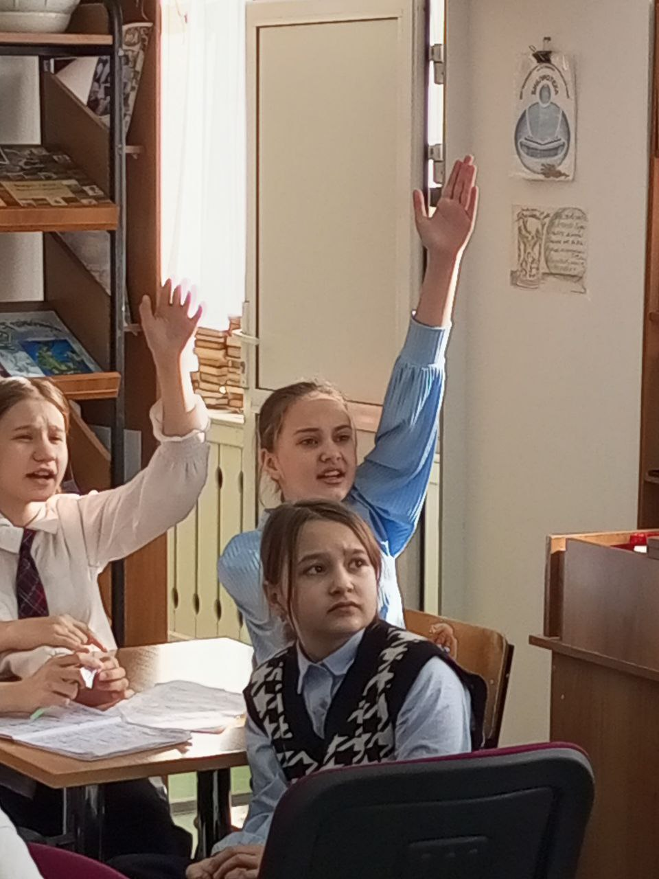
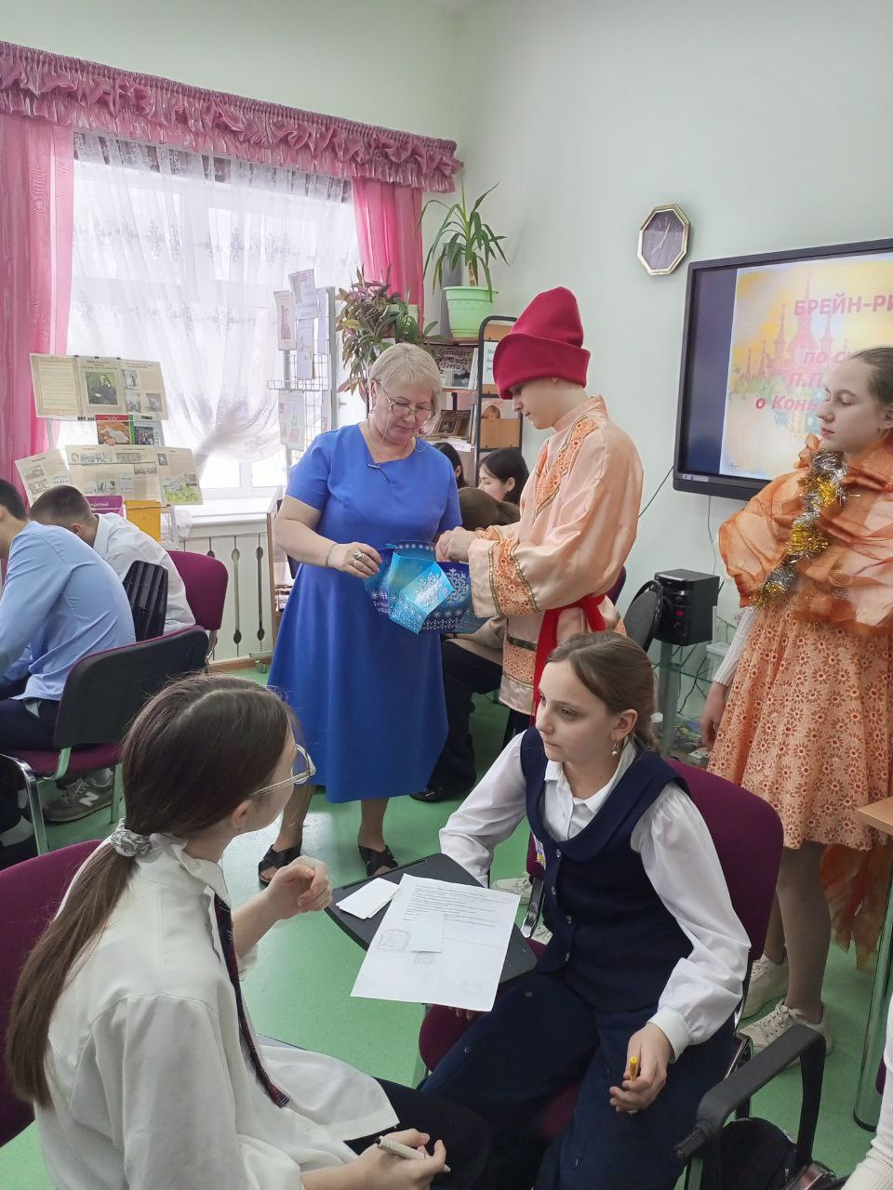
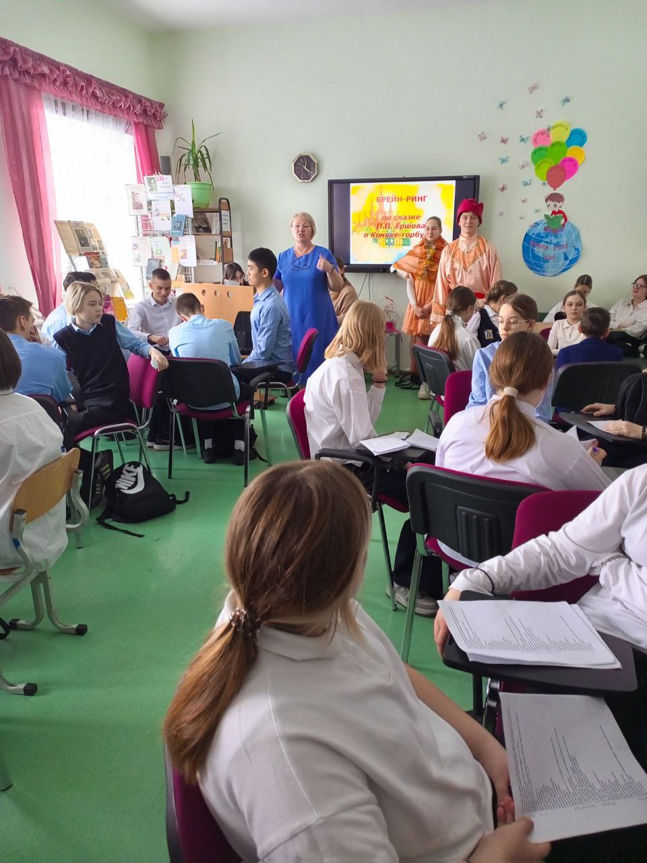
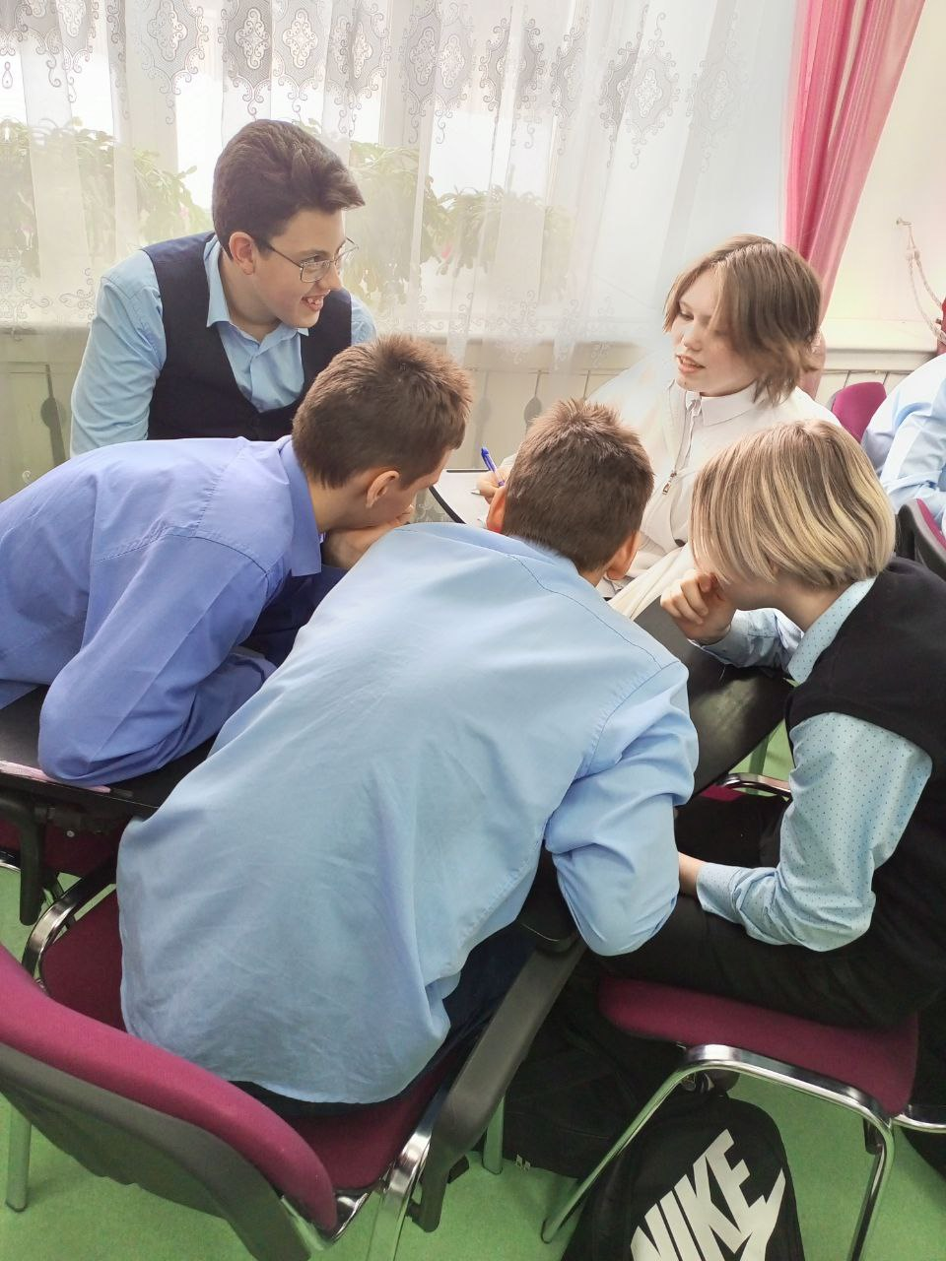
«Ершов – прошлое и настоящее приишимья»
(Брейн-ринг. Участники: обучающиеся 5-8 классов).

Slide 10
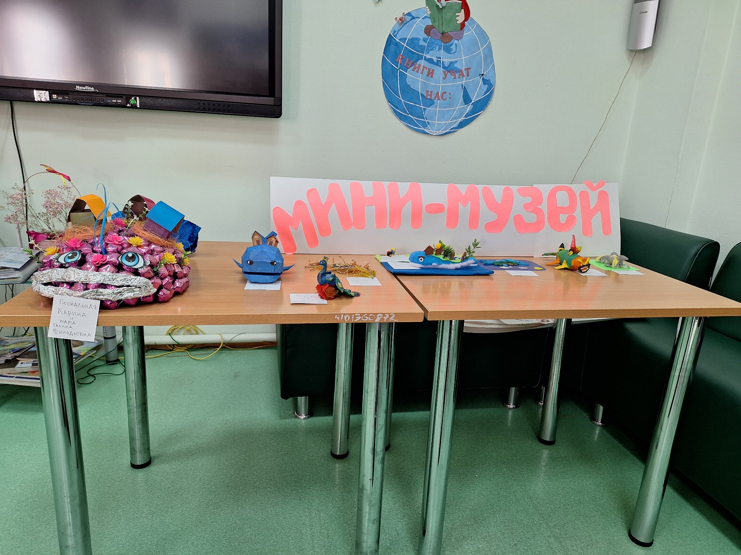
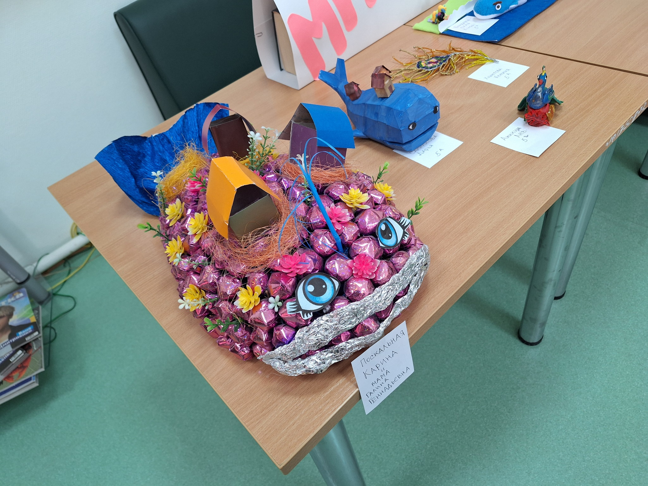
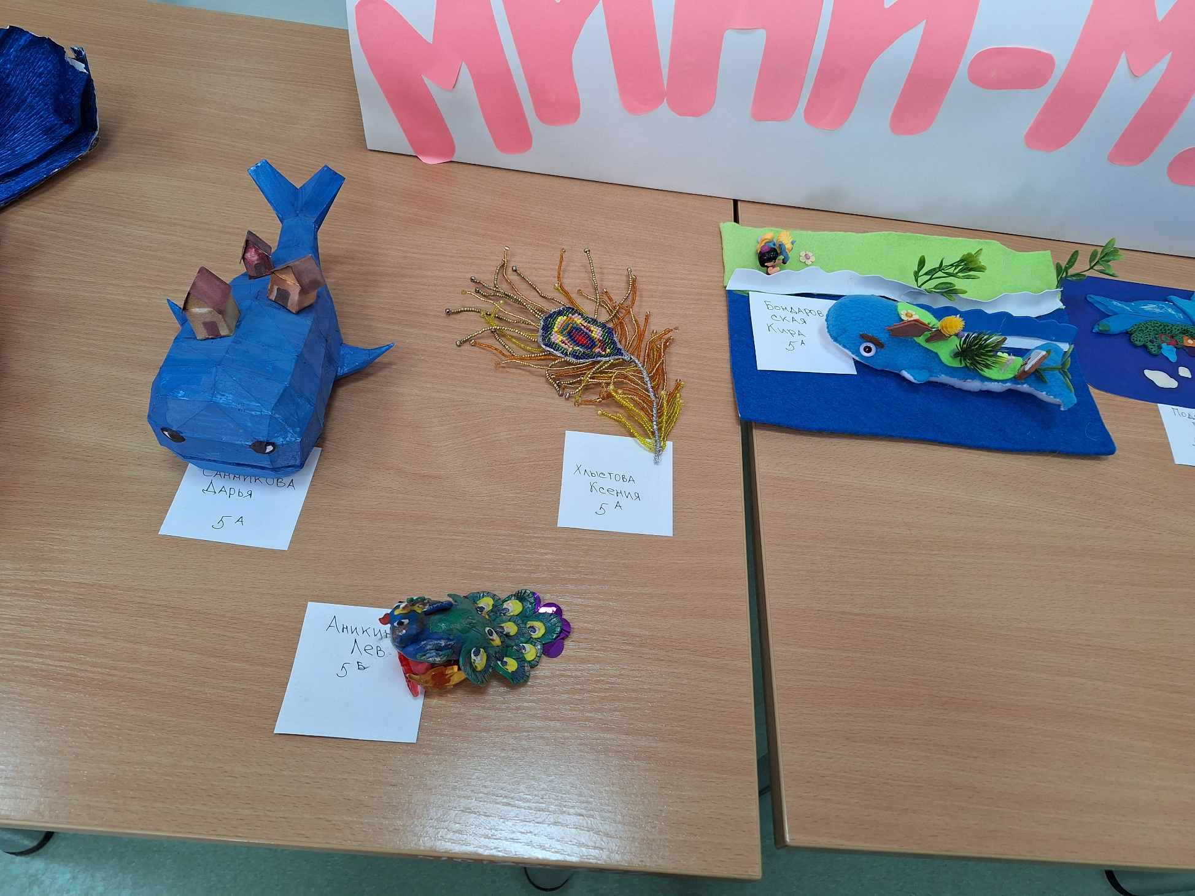
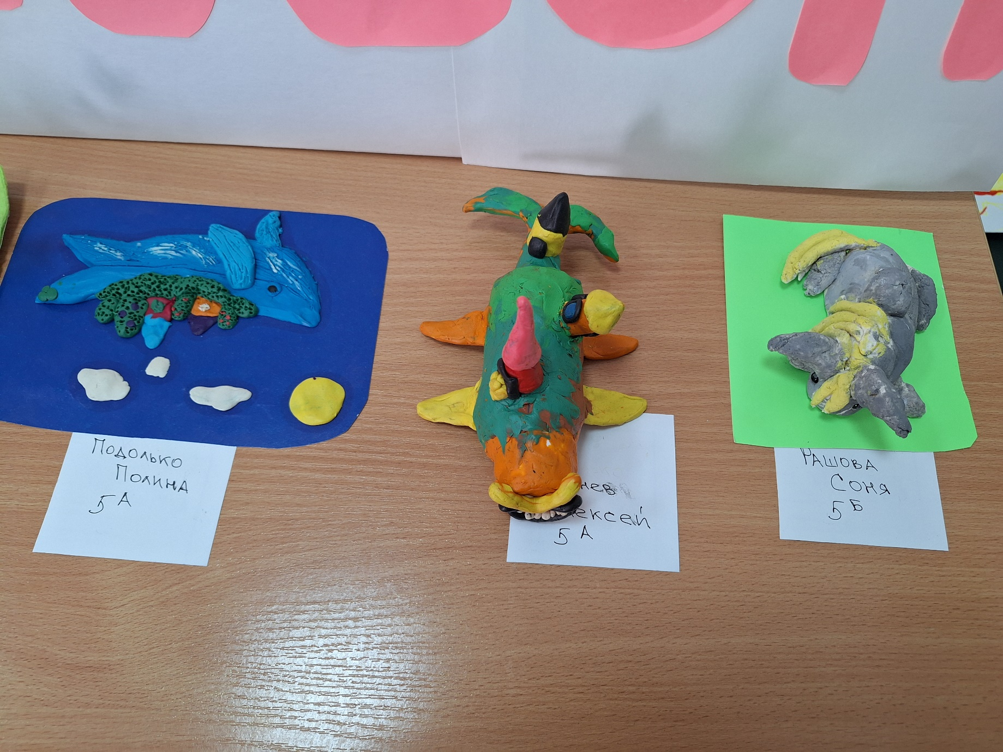
Создание мини-музея Конька-Горбунка
(участники: обучающиеся 5-7 классов)

Slide 11
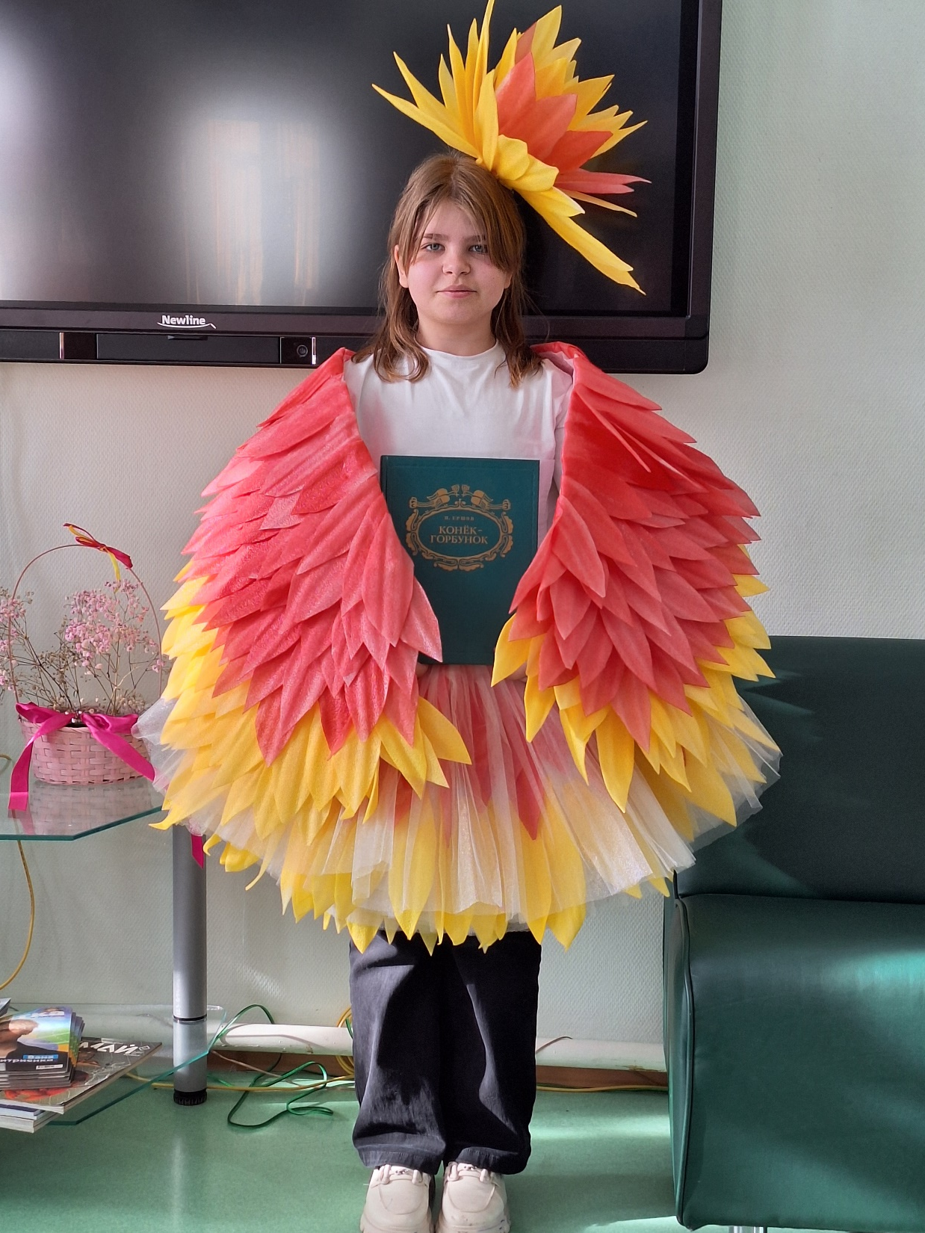
Вне конкурса

Slide 12
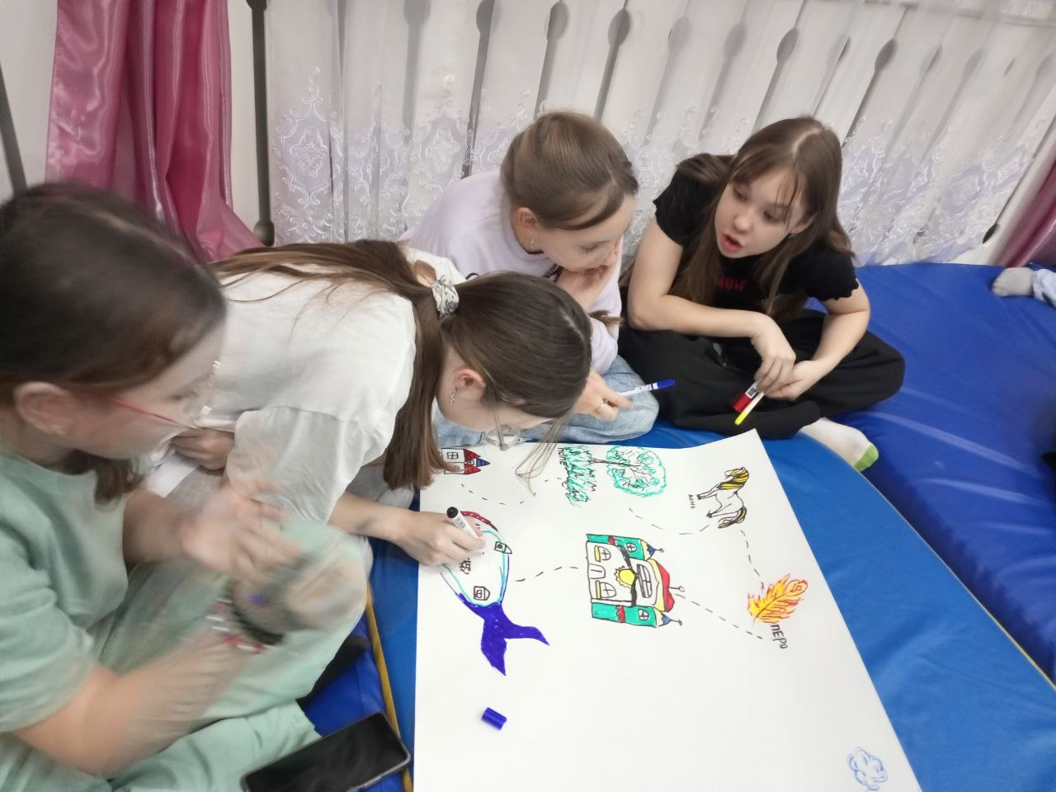

















Библиосумерки «Юбилей у писателя – праздник у читателя»
(Подведение итогов, награждение победителей.
Участники: обучающиеся 5-11 классов)

Slide 13
Спасибо за внимание

